Slide 1
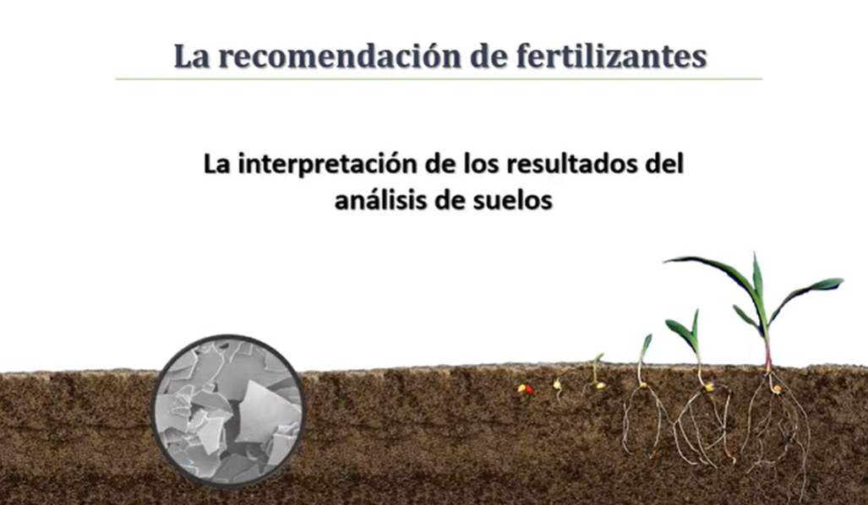
Interpretación de resultados del análisis de suelo y fertilización de cultivo

Slide 2
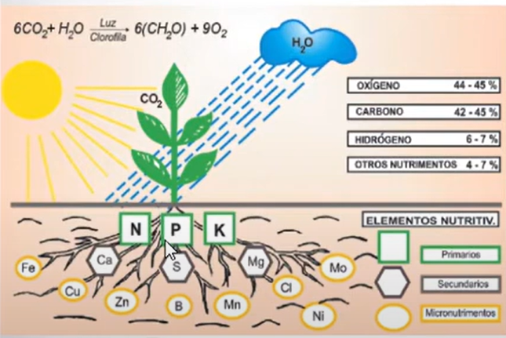
Suelo
El medio natura para el crecimiento de las plantas. También se hay definido como un cuerpo natural que consiste en capas de suelo (horizontes del suelo) compuestas de materiales de minerales meteorizados, materiales orgánicas, aire y agua.

Slide 3
Recurso suelo
Suelo: La capa superior de la corteza terrestre transformada por la erosión y por procesos físico-químicos y biológicos. Esta compuesto de partículas minerales, materia orgánica, agua, aire organismos vivientes organizados en horizontes genéticos de suelo (ISO, 2013).
La historia, da cuenta de como el suelo ha hecho parte de la vida de los seres humanos, no obstante, que es el gran olvidado cuando se alude a los recursos naturales (Burbano, 2013a y Saavedra, 2015). Por eso, hoy se juzga, que debe haber un manejo respetuoso del suelo, no solo para incrementar la producción de alimentos sino para preservar los servicios ecosistémicos y regular el clima (FAO-ITPS, 2015).

Slide 4
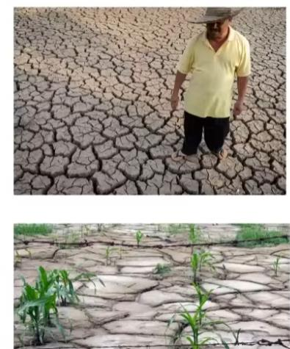
Suelo degradados
La degradación del suelo es un fenómeno por el cual el suelo de un determinado lugar pierde algunas de sus propiedades mas importantes, lo que se traduce en una disminución de su capacidad para brindar servicios ecosistémicos y otro tipo de servicios.
La calidad del suelo influye en los componentes de las propiedades físicas, químicas y biológicas dentro de limites establecidos.

Slide 5
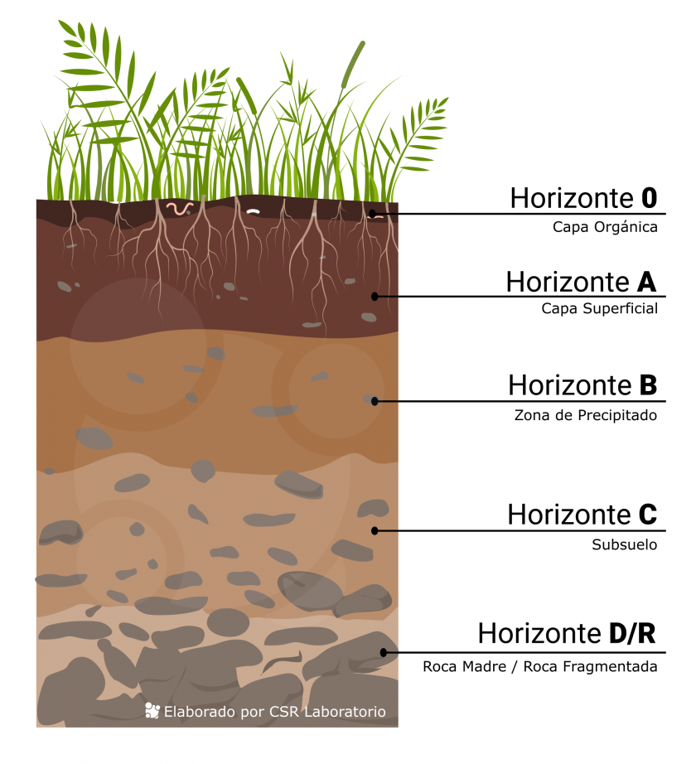
horizontes del suelo
► Horizonte 0: Es la capa superficial del Horizonte A. Está compuesta por hojas, ramas y restos vegetales, también capa orgánica.
► Horizonte A: En esta capa enraízan las especies herbáceas. Es rica en materia en descomposición y humus. Su color es más oscuro que el de las capas inferiores. Muchos de sus materiales (orgánicos y minerales) son susceptibles de ser arrastrados hacia abajo por el agua.
► Horizonte B: En esta capa no hay humus prácticamente, por eso el color es más claro que el de la capa superior. En esta se depositan los materiales arrastrados desde arriba, sobre todo, materiales arcillosos, óxidos e hidróxidos.
► Horizonte C: También conocido como subsuelo. Está compuesto por material rocoso más o menos fragmentado.
► Horizonte D ó R: Llamado Roca Madre o Material Rocoso. En él encontramos el material rocoso que compone el suelo inalterado.

Slide 6
Temas
Observación del problema o cultivo.
Observación del suelo en toda su extensión y profundidad.
Definición de los puntos de muestreo
Muestreo y toma de datos en campo
Decisión del análisis a realizar.
Preparación de las muestras para su envió a laboratorio
Análisis de muestra laboratorio
Interpretación de los análisis
Decisiones para el buen manejo del suelo

Slide 7
Muestreo de suelo
El muestreo de suelo deben tener estos aspectos:
Especie a sembrar: La especie determina la profundidad y distancia de muestreo. Especies que en edad adulta tengan raíces profundas implicarán muestreos profundos
Representatividad de la muestra: La muestra consiste en una mezcla de porciones de suelo (submuestra) tomadas en un área homogénea, lo cual se logra si el suelo tiene características físicas y morfológicas similares.
Época de muestreo: Depende de la distribución de lluvias en la zona y de la programación de las fertilizaciones. La muestra se toma cuando el suelo tiene humedad intermedia y tener en cuenta el tiempo que demora el laboratorio en la entrega de resultados.
Sitios y profundidad de muestreo: Depende del cultivo. Por lo general para el establecimiento de cultivos transitorios se toman muestras de 0-20cm de profundidad. En cultivos permanentes según la acumulación de raíces.
Mapa de cobertura y fisiográfico.

Slide 8
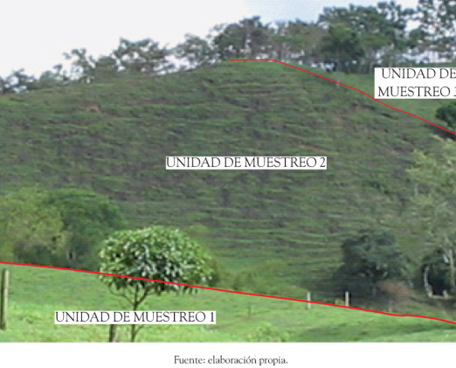
Procedimiento para tener las muestras
Las herramientas estén completamente limpias, libres de partículas extrañas.
Tener el mapa de ubicación de las unidades de muestreo y la toma de las submuestras.
Mapa de Ubicación de los puntos a muestrear

Slide 9
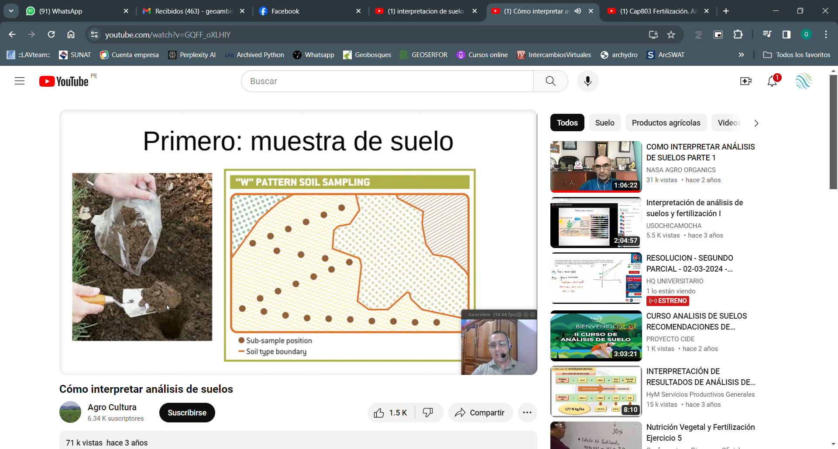

Slide 10
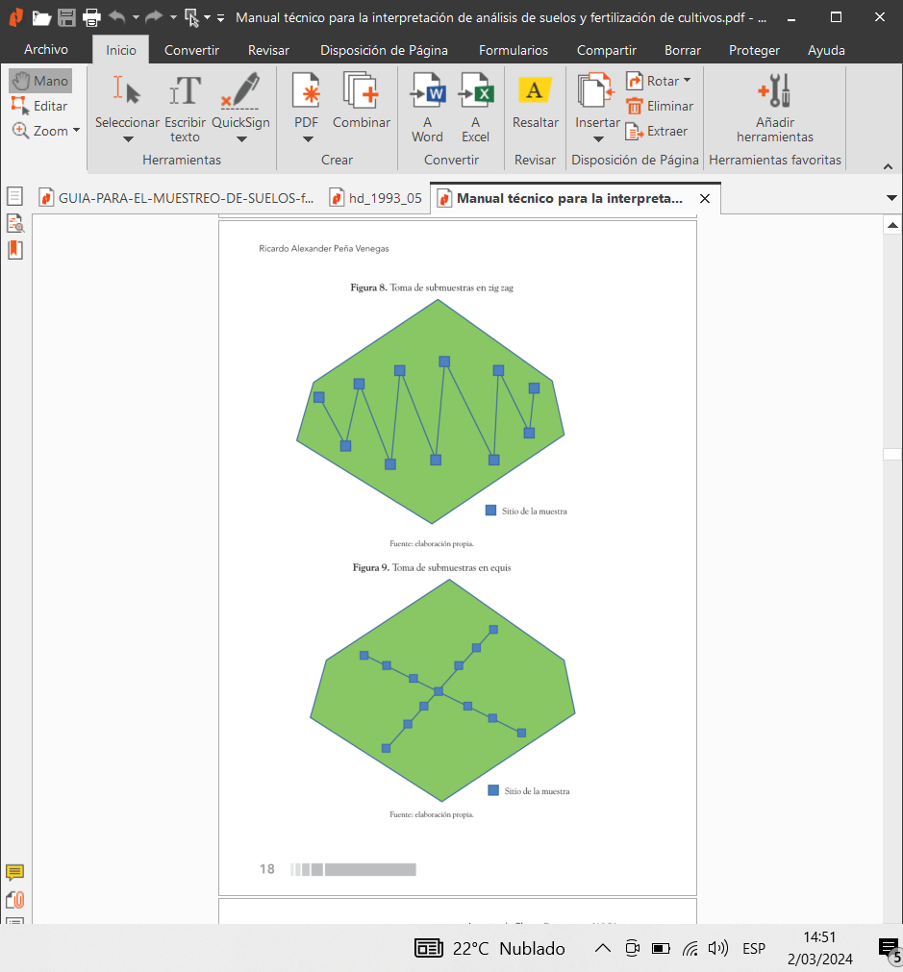
Métodos de toma de submuestras en las unidades
En cada sitio de muestreo remueva con el machete y la pala toda la hojarasca y la vegetación que haya en la superficie (Limpie un área de 50cmx50cm).
Haga un hueco con la pala de 20cm o 30cm de profundidad de forma “V”.
Tome de una de las paredes una porción de suelo del tamaño de la pala, luego quite con el machete de los extremos, dejando en el centro de la pala una porción de 15x10x3cm, aproximadamente, para trasladar al balde 100-200g de suelo.
Después de obtener todas las submuestras, se debe revuelva las submuestras y obtén una sola muestra. Esta muestra se denomina compuesta.
De ahí se traslada a una bolsa plástica limpia de 1kg de esta muestra compuesta. Use doble bolsa.
Marque el rotulo con la fecha de toma de la muestra, identificación, nombre propietario, localización, lo ubican esta descripción en el medio de las dos bolsas.
Después enviar al laboratorio, para su respectivo análisis.

Slide 11
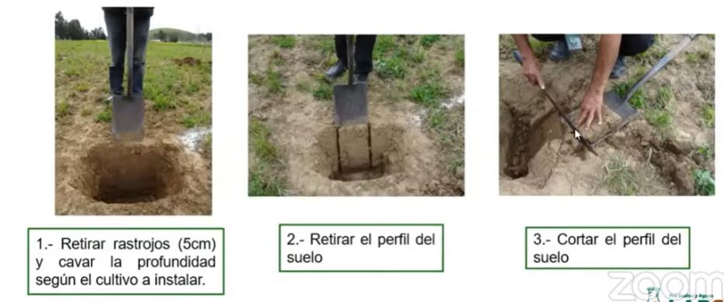
Proceso para obtener la submuestra y muestra

Slide 12
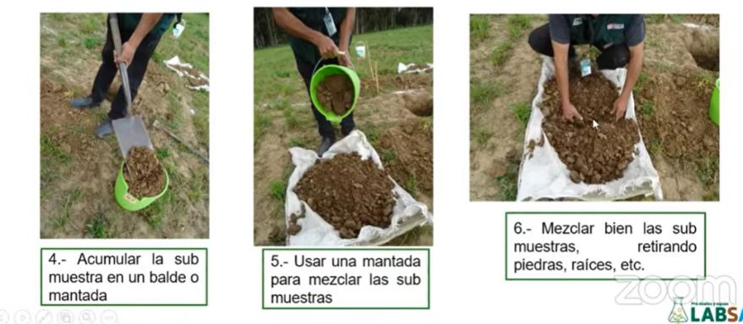
Proceso para obtener la submuestra y muestra

Slide 13
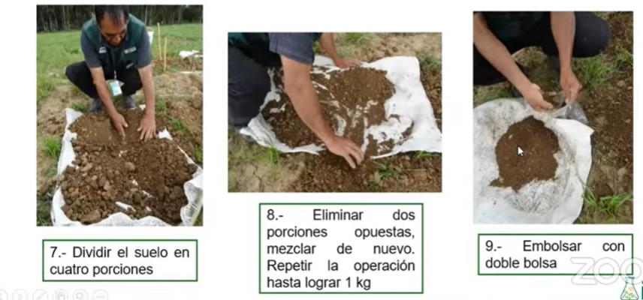
Proceso para obtener la submuestra y muestra

Slide 14
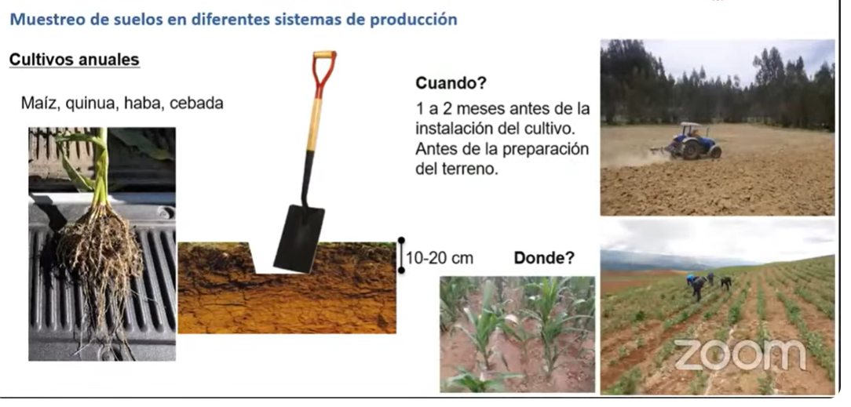

Slide 15
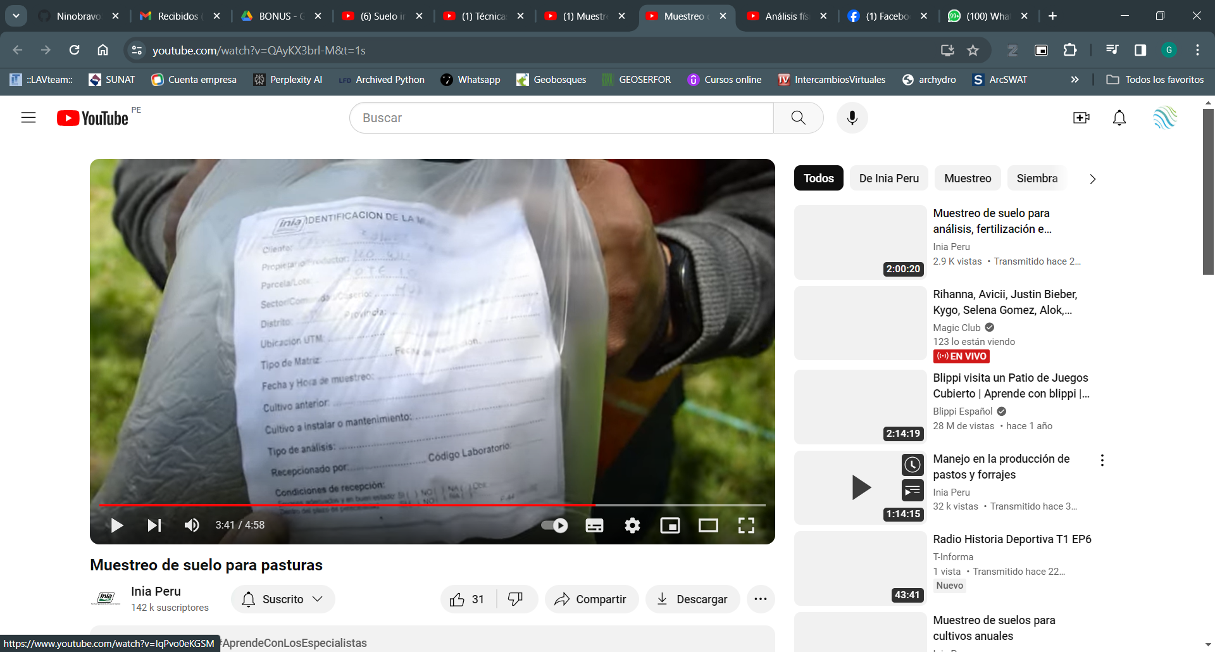
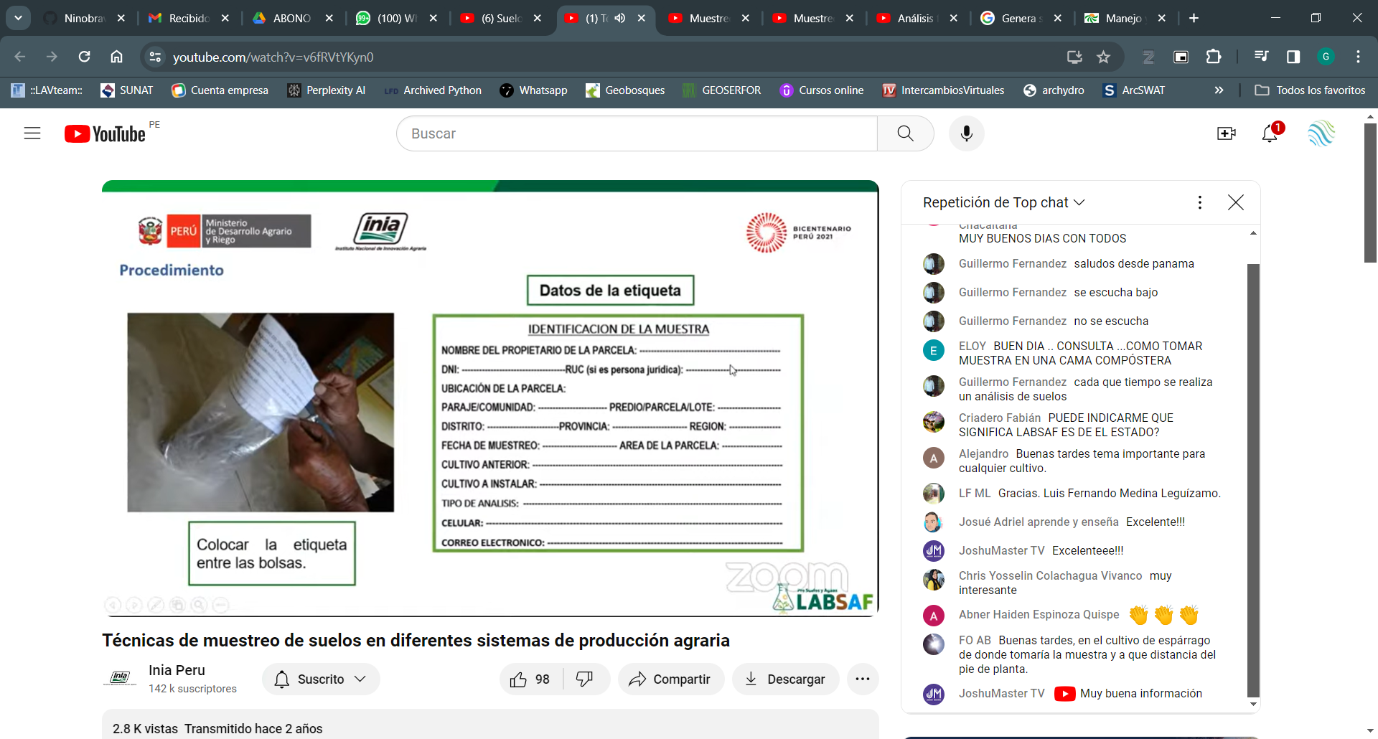

Slide 16
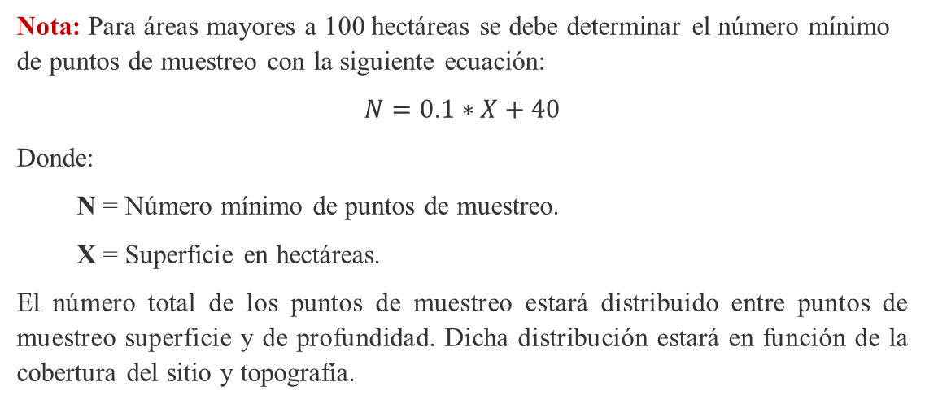
Número mínimo de puntos de muestreo
Área (Ha) | Puntos de muestra total
0.1 | 4
0.5 | 6
1 | 9
2 | 15
3 | 19
4 | 21
5 | 23
10 | 30
15 | 33
20 | 36
25 | 38
30 | 40
40 | 42
50 | 44
100 | 50
Nota: Para áreas mayores a 100 hectáreas se debe determinar el número mínimo de puntos de muestreo con la siguiente ecuación:
$$N=0.1∗X+40$$
Donde:
N = Número mínimo de puntos de muestreo.
X = Superficie en hectáreas.
El número total de los puntos de muestreo estará distribuido entre puntos de muestreo superficie y de profundidad. Dicha distribución estará en función de la cobertura del sitio y topografía.

Slide 17
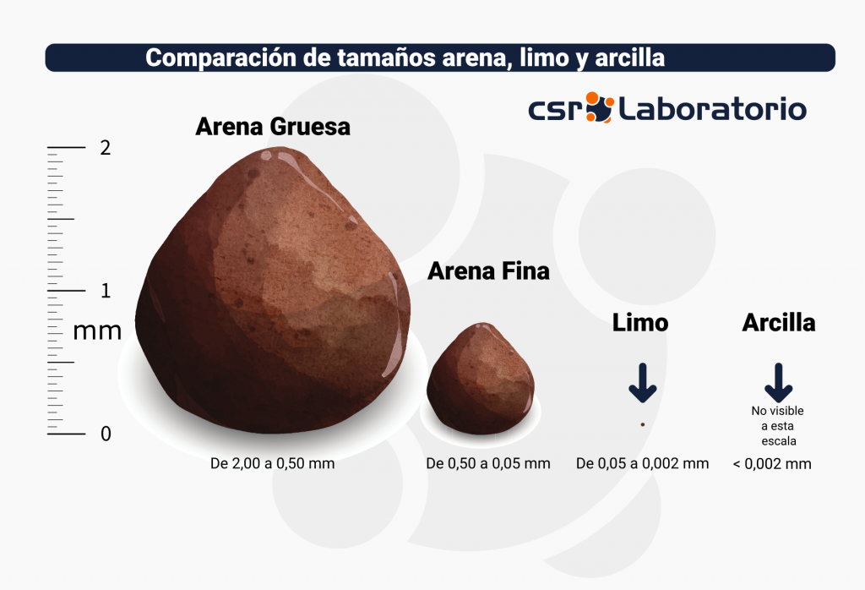
Las Clases Texturales del Suelo
La textura del suelo se refiere al tamaño de las partículas que lo componen. Se expresa como la cantidad relativa entre la arena, el limo y la arcilla de una porción de suelo. La textura influye en cómo se ha de manejar el suelo, la cantidad de agua y aire que es capaz de retener. Por supuesto de la textura del suelo depende cómo penetra y se filtra el agua a través del suelo.
Existen cuatro grandes clases texturales para clasificar los suelos:
► Suelos Arenosos: Compuestos principalmente por partículas de arena, que se pueden apreciar a simple vista. Las partículas se separan con facilidad, se saturan con poca agua y se seca rápidamente al aire. Poca adhesividad.
► Suelos Limosos: Compuestos mayormente por partículas más grandes que la arcilla, pero 50 veces más pequeñas que las de arena. Su aspecto en seco es como polvo (talco) y cuando se humedece es suave. Cuando está humedecido es adhesivo, pero no retiene el agua por mucho tiempo.
► Suelos Arcillosos: Están compuestos principalmente de arcilla, que son silicatos de aluminio y otros cationes. Son suelos que cuando se humedecen se vuelven muy plásticos, retienen mucha agua. Cuando se secan quedan muy cohesionados y es difícil de disgregar.
► Suelos Francos: Nos referimos a tipos que son mezclas de varios tipos de materiales y que presentan propiedades mixtas con respecto a las mencionadas anteriormente.

Slide 18
Textura
Está constituida por las proporciones de la arcilla, limo y arena, en partículas de hasta 2 mm de diámetro. Se considera la textura dominante en los primeros 100 cm de profundidad.
Símbolo | Grupo | Textura (%)
G | Gruesa | Arena (A)
 |  | Arena franca (AF)
MG | Moderadamente Gruesa | Franco arenosa (FA)
M | Media | Franca (F)
 |  | Franca limosa (FL)
 |  | Limo (L)
MF | Moderadamente Fina | Franco arcillosa (FAr)
 |  | Franco arcillo arenosa (FArA)
 |  | Franco arcillo limosa (FArL)
F | Fina | Arcillo arenosa (ArA)
 |  | Arcillo limosa (ArL)
 |  | Arcilla (Ar)
REGLAMENTO DE CLASIFICACIÓN DE TIERRAS POR SU CAPACIDAD DE USO MAYOR 2022, DS N° 005-2022-MIDAGRI

Slide 19
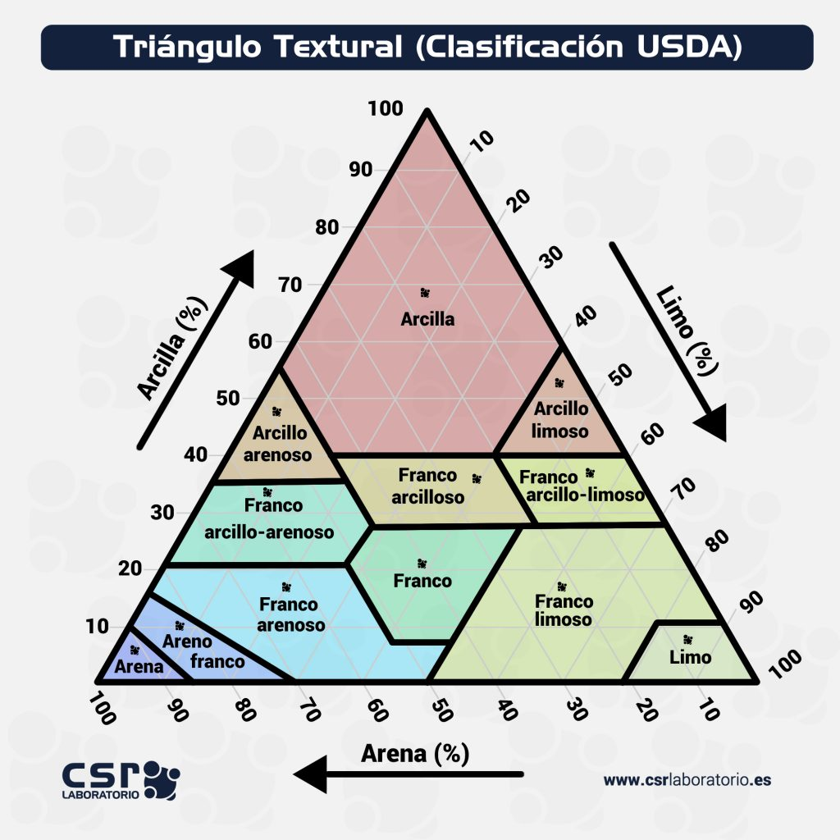
La USDA (Departamento de agricultura de Estados Unidos) estableció un método de clasificación de los suelos desde el punto de vista de clases texturales que es aceptado hoy en día de forma generalizada.
Una vez conocidas las proporciones de arena, limo y arcilla, se puede usar el triángulo textural para obtener una clasificación del suelo. Como hemos dicho, esta clasificación nos va a dar unas pautas sobre el manejo y el comportamiento hídrico del suelo.
La determinación de la textura por parte del laboratorio ha de ser precisa, ya que muchas de las características del suelo dependen de la misma:
Capacidad de Drenaje.
Capacidad de Retención de Agua.
Aireación.
Susceptibilidad a la erosión.
Capacidad de contener materia orgánica.
Capacidad de Intercambio Catiónico (CIC)
Capacidad de amortiguación de pH.

Slide 20
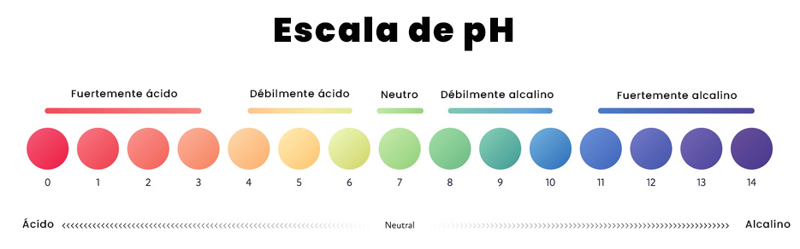
pH es el Potencial de Hidrógeno
El pH del suelo es importante para la producción de alimentos agrícolas. Conocer el pH permite decidir el tipo de cultivo a sembrar y los fertilizantes a utilizar
El pH normalmente lo medimos en una escala de 1 a 14. El uno sería el valor más ácido. El 14 el valor más alcalino. Y el 7 el valor neutro.
Es el grado de acidez o alcalinidad del suelo. El valor del pH utilizado para la determinación de la CTCUM será obtenido mediante promedio ponderado, considerando el espesor de los horizontes o capas del suelo y el valor de su respectivo pH, entre 15 y 50 cm de profundidad.
Fuente: https://sgc-lab.com/que-es-el-ph-y-como-medirlo-en-el-cuerpo-el-agua-y-el-suelo/

Slide 21
Rangos de clasificación del pH
Rangos | Clases | Efectos
Menos de 3.5 | Ultra ácido | Condiciones muy desfavorables
3.6 – 4.4 | Extremadamente ácido | Condiciones muy desfavorables
4.5 – 5.0 | Muy fuertemente ácido | Posibles efectos de toxicidad de Al
5.1 – 5.5 | Fuertemente ácido | Deficiente asimilación de algunos elementos
5.6 – 6.0 | Moderadamente ácido | Adecuado para la mayoría de los cultivos
6.1 – 6.5 | Ligeramente ácido | El más adecuado para la asimilación de nutrientes
6.6 – 7.3 | Neutro | Efecto tóxicos mínimo
7.4 – 7.8 | Ligeramente alcalino | Existencia de carbonato cálcico.
7.9 – 8.4 | Moderadamente alcalino | Deficiente asimilación de algunos nutrientes.
8.5 – 9.0 | Fuertemente alcalino | Problemas de clorosis
Más de 9.0 | Muy fuertemente alcalino | Presencia de carbonato sódico y poca asimilación de algunos nutrientes.
Fuente: REGLAMENTO DE CLASIFICACIÓN DE TIERRAS POR SU CAPACIDAD DE USO MAYOR 2022, DS N° 005-2022-MIDAGRI

Slide 22
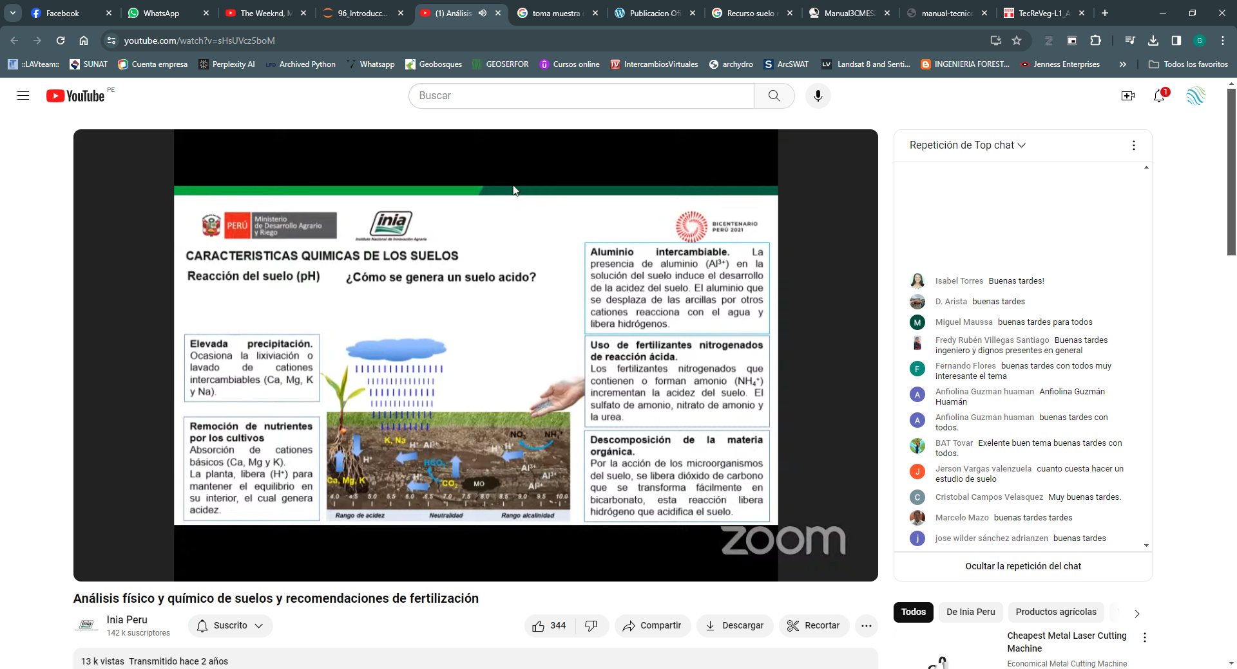
Cómo se genera un suelo ácido?
En la solución del suelo, las altas concentraciones de Aluminio (${Al}^{3+}$) e Hidrógeno activo (H+) dan lugar a la acidez del suelo.

Slide 23
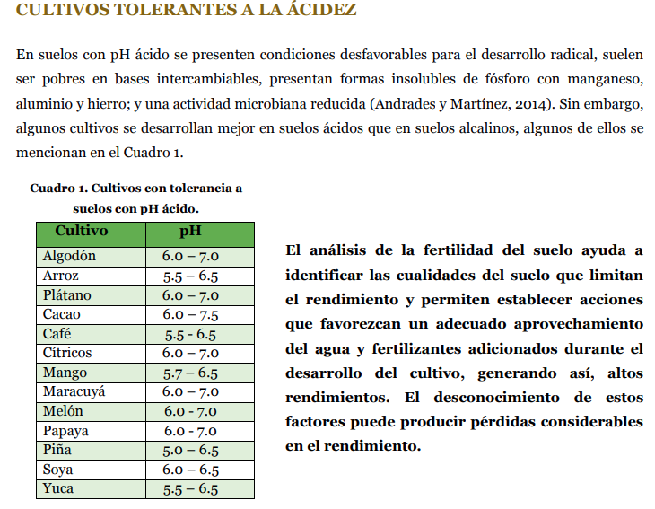
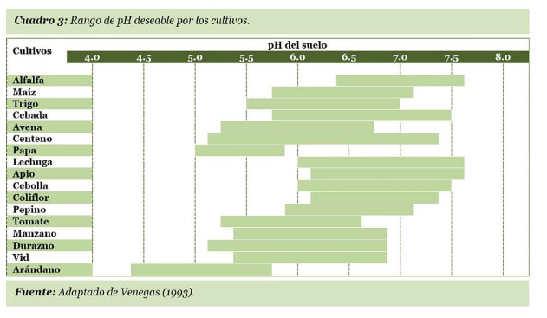
pH en el cultivo

Slide 24
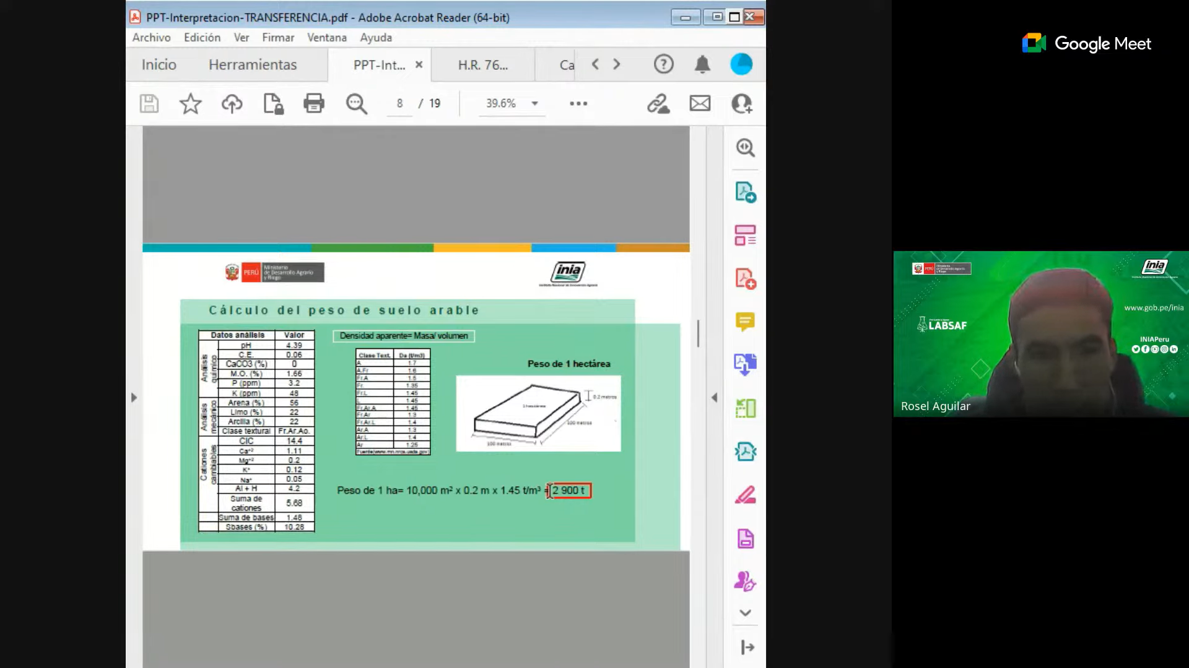
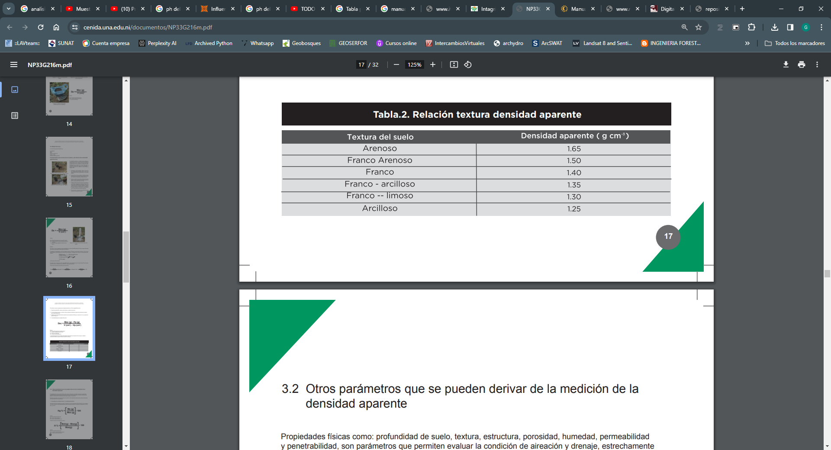
Densidad aparente
Es el peso de los solidos del suelo por unidad de volumen total del mismo. El volumen de poros es una parte del volumen de suelo medido para la estimación de la densidad aparente. Las muestras se secan a la estufa para extraer el agua antes de su pesada.

Slide 25
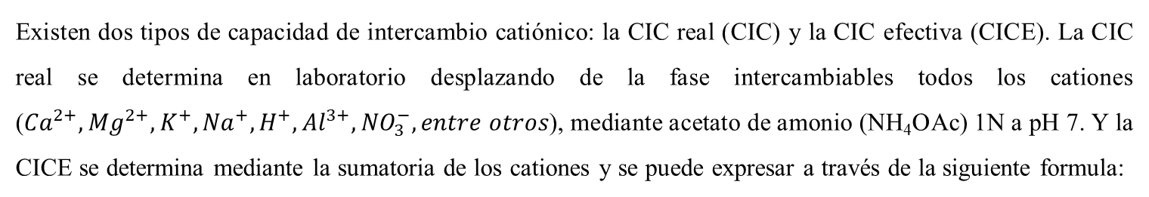
Calculo de la capacidad de intercambio cetónico efectiva (CICE)
Existen dos tipos de capacidad de intercambio catiónico: la CIC real (CIC) y la CIC efectiva (CICE). La CIC real se determina en laboratorio desplazando de la fase intercambiables todos los cationes (${Ca}^{2+}, {Mg}^{2+}, K^{+}, {Na}^{+}, H^{+}, {Al}^{3+}, {NO}_{3}^{−}, entre otros$), mediante acetato de amonio (NH₄OAc) 1N a pH 7. Y la CICE se determina mediante la sumatoria de los cationes y se puede expresar a través de la siguiente formula:
$${CICE}_{\left(cmol\left(+\right)x{kg}^{−1}de suelo seco\right)}= \sum{{Ca}^{2+}+ {Mg}^{2+}+ K^{+}+ {Na}^{+}+ H^{+}+ {Al}^{3+}}$$

Slide 26

Cálculo de la saturación de aluminio (Sat. Al)
Es un parámetro directamente relacionado con el pH del suelo, entre mayor es la acidez mayor será la saturación de aluminio y se puede definir como el porcentaje de cargas o espacios ocupados por el aluminio en la fase de cambio. La saturación de aluminio se determina mediante la siguiente formula:
$$Sat. Al \left(\%\right)= \frac{cmol\left(+\right)x{Kg}^{−1}de Al}{CICE}x100$$

Slide 27
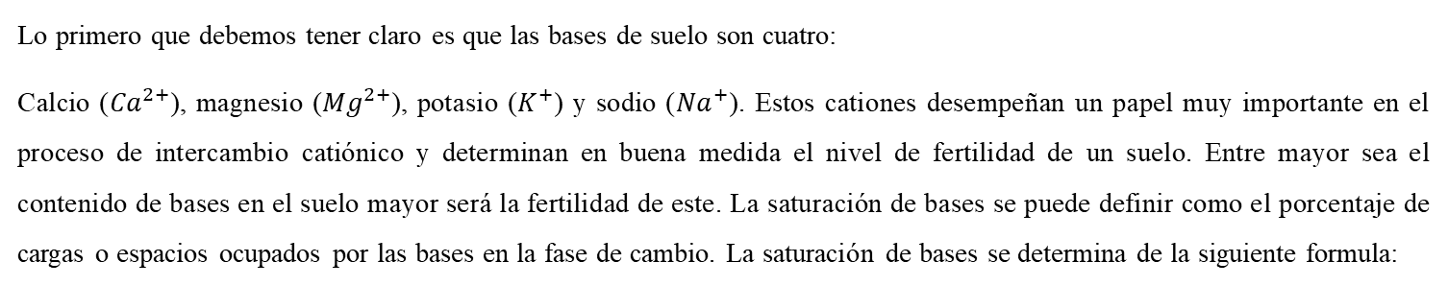
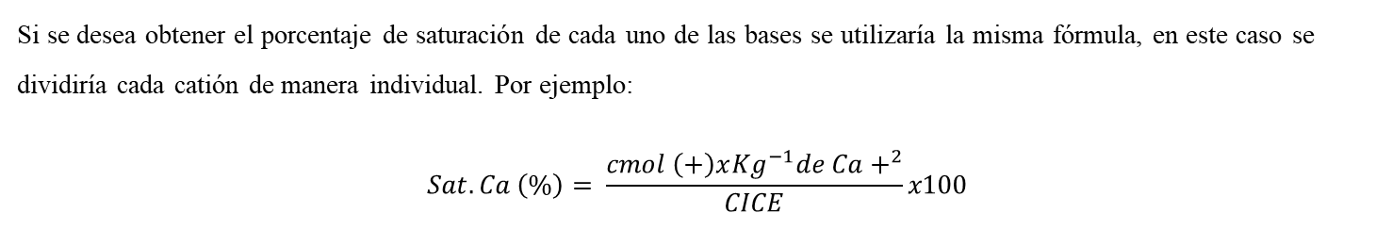
Cálculo de la saturación de base (SB)
Lo primero que debemos tener claro es que las bases de suelo son cuatro:
Calcio (${Ca}^{2+}$), magnesio (${Mg}^{2+}$), potasio ($K^{+}$) y sodio (${Na}^{+}$). Estos cationes desempeñan un papel muy importante en el proceso de intercambio catiónico y determinan en buena medida el nivel de fertilidad de un suelo. Entre mayor sea el contenido de bases en el suelo mayor será la fertilidad de este. La saturación de bases se puede definir como el porcentaje de cargas o espacios ocupados por las bases en la fase de cambio. La saturación de bases se determina de la siguiente formula:
$$SB\left(\%\right)= \frac{Bases totales\left(total de cmol\left(+\right)x{kg}^{−1}de Ca+Mg+K+Na\right)}{CICE}x100$$
Si se desea obtener el porcentaje de saturación de cada uno de las bases se utilizaría la misma fórmula, en este caso se dividiría cada catión de manera individual. Por ejemplo:
$$Sat. Ca \left(\%\right)= \frac{cmol \left(+\right)x{Kg}^{−1}de Ca+^{2}}{CICE}x100$$

Slide 28
PROPIEDAD DE FERTILIDAD DEL SUELO
Variable: MO (Materia orgánica), nitrógeno, fósforo y potasio
NIVEL | MATERIA ORGÁNICA (%) | NITRÓGENO * | FÓSFORO DISPONIBLE | POTASIO DISPONIBLE | CIC * | Ca | Mg | Al | Sat Al
 | % | % | ppm | cmol+)/kg |  |  |  |  | %
Muy bajo |  |  |  |  | < 6
Bajo | < 2 | < 0.1 | < 7 | < 0.1 | 6 - 12 | < 3 | < 1.5 | < 0.1 | < 15 adecuado
Medio | 2 - 4 | 0.1 – 0.2 | 7 – 14 | 0.1 – 0.24 | 12 - 20 | 3-6 | 1.5 – 2.5 | 0.1 – 0.5 | 15 – 30 alto
Alto | > 4 | > 0.2 | > 14 | > 0.24 | > 20 | > 6 | > 2.5 | > 0.5 | > 15 tóxico
REGLAMENTO DE CLASIFICACIÓN DE TIERRAS POR SU CAPACIDAD DE USO MAYOR 2022, DS N° 005-2022-MIDAGRI
* Guerrero J. 1998. Universidad nacional Agraria La Molina. Interpretación de análisis de suelos y recomendaciones.

Slide 29
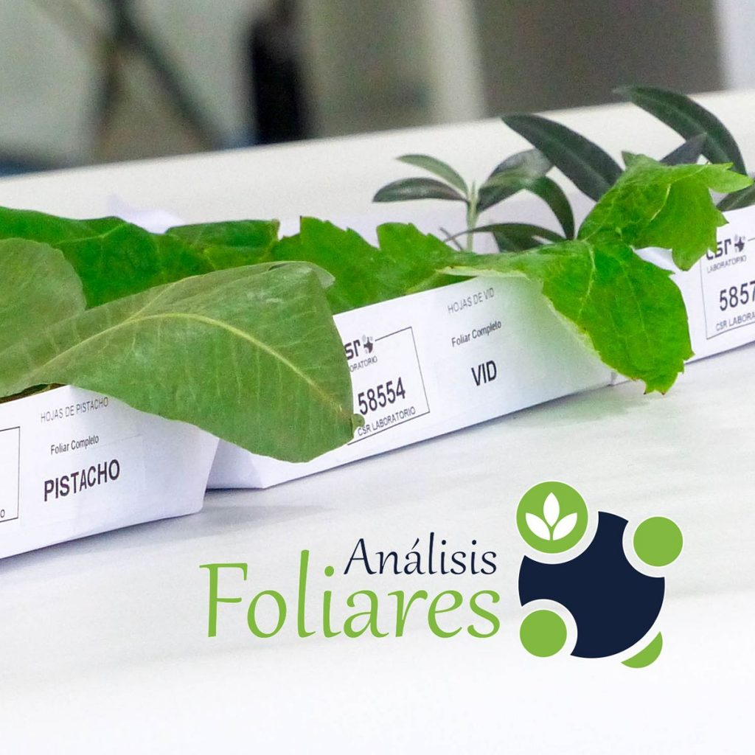
¿Para qué sirven los análisis foliares?
El Análisis Foliar nos permite obtener una información muy importante: es una Instantánea del Estado Nutricional de la planta. El Análisis de Suelo nos indica cómo está la “despensa” de nutrientes y el Análisis Foliar nos indica cómo está usando la planta esos nutrientes.
Dicho de otra manera, el foliar nos permite detectar si hay algún (o algunos) nutriente(s) que pueda provocar un desequilibrio en la planta, nos permite anticiparnos a la aparición de carencias, sabremos objetivamente cómo de eficiente es nuestro plan de abonado, etc, etc.
En nuestro sitio tenemos una página dedicada exclusivamente a los Análisis de Hoja (foliar), pinchando en el botón de más abajo podrá conocer aspectos teóricos, épocas idóneas de muestreo, le presentamos nuestro producto Foliar DRIS Olivo y mucho más.

Slide 30
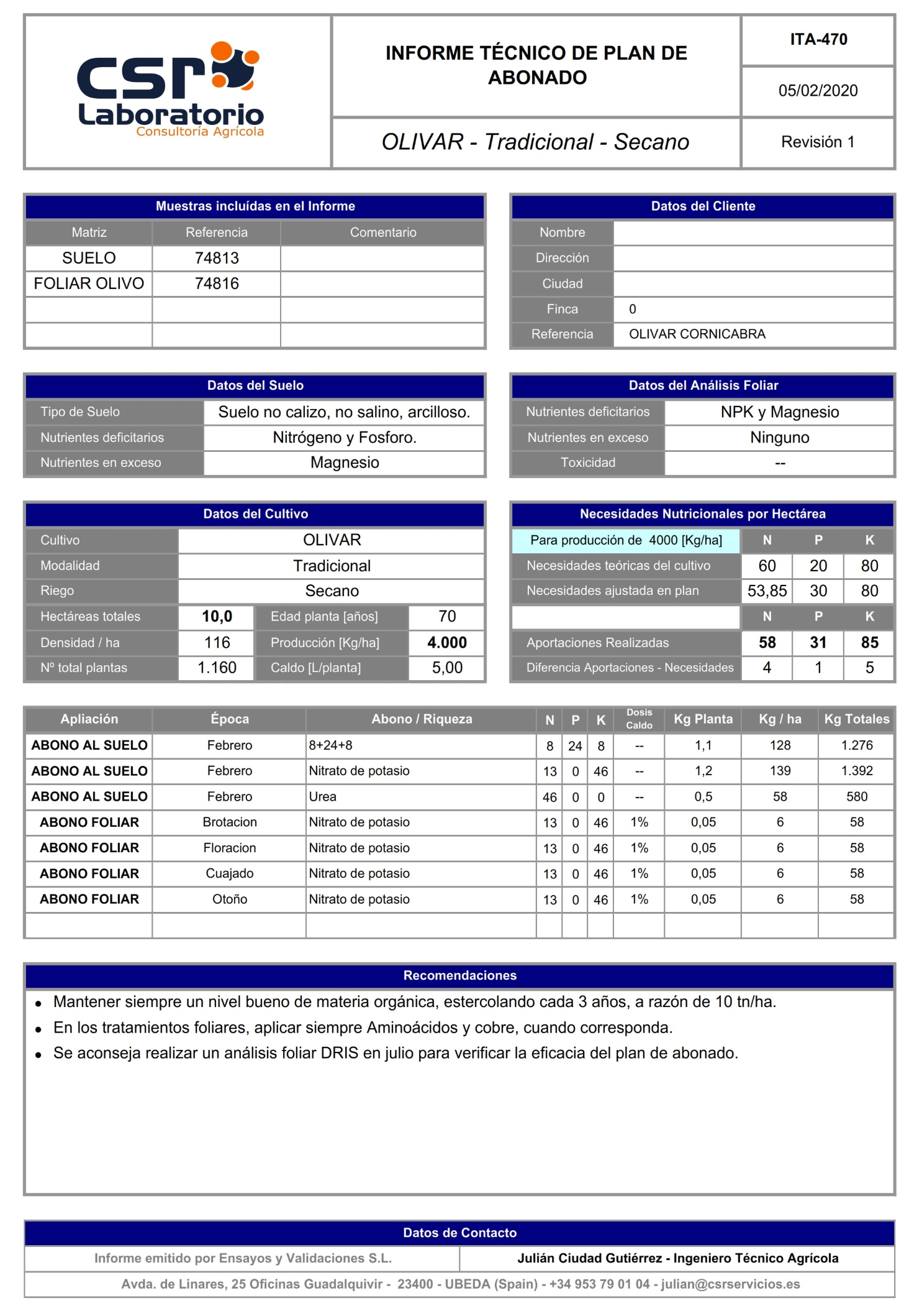
Ejemplos de Planes de Abonado

Slide 31
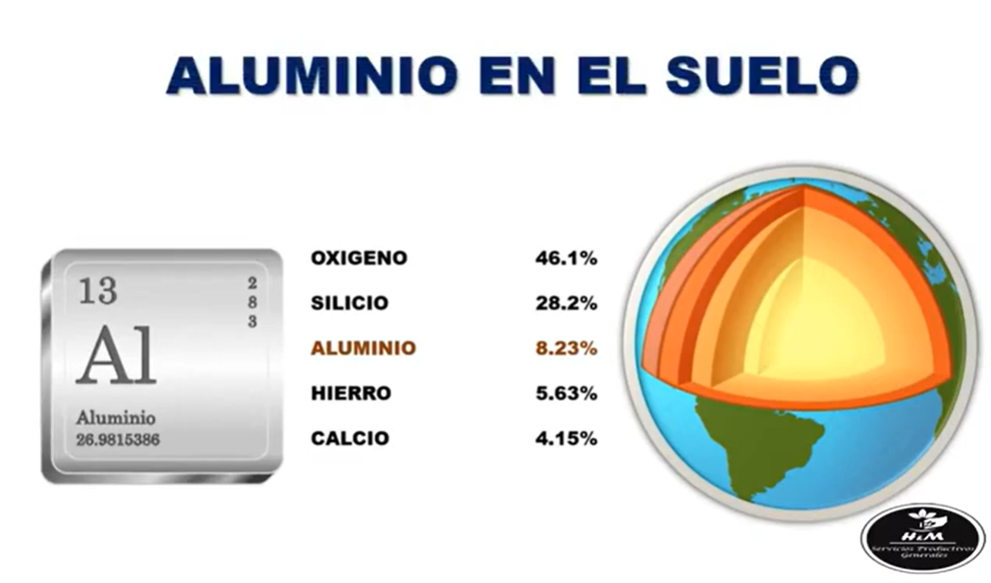

Slide 34
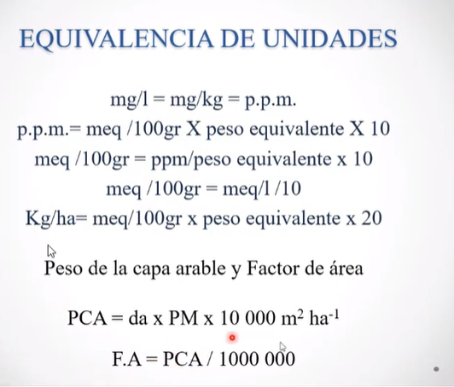
F.A. = Factor de área
PCA = Peso de capa arable

Slide 35
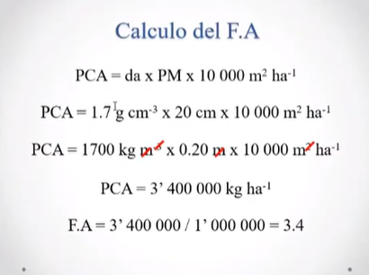

Slide 36
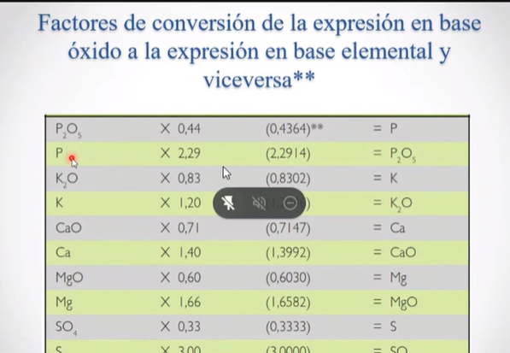

Slide 37
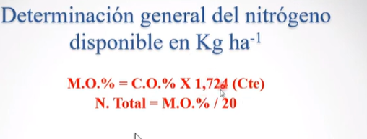

Slide 38
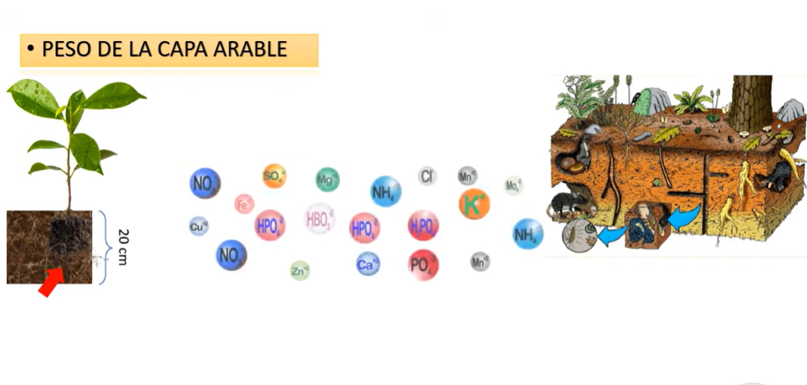

Slide 39
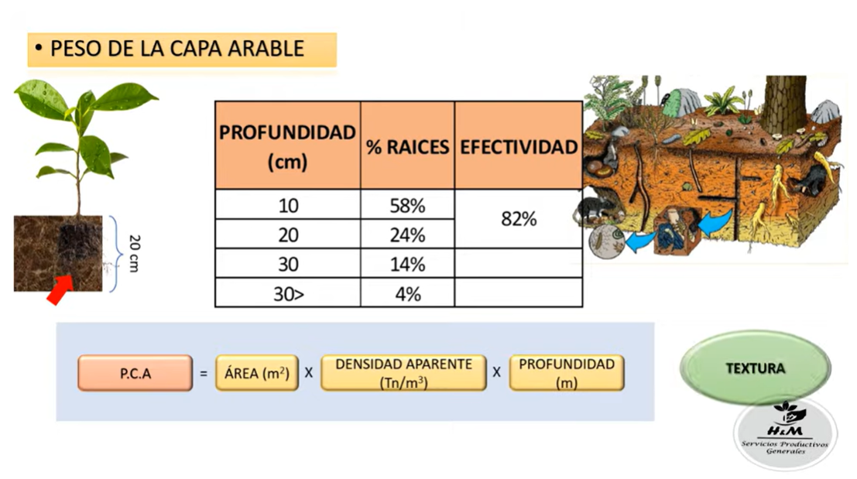

Slide 40
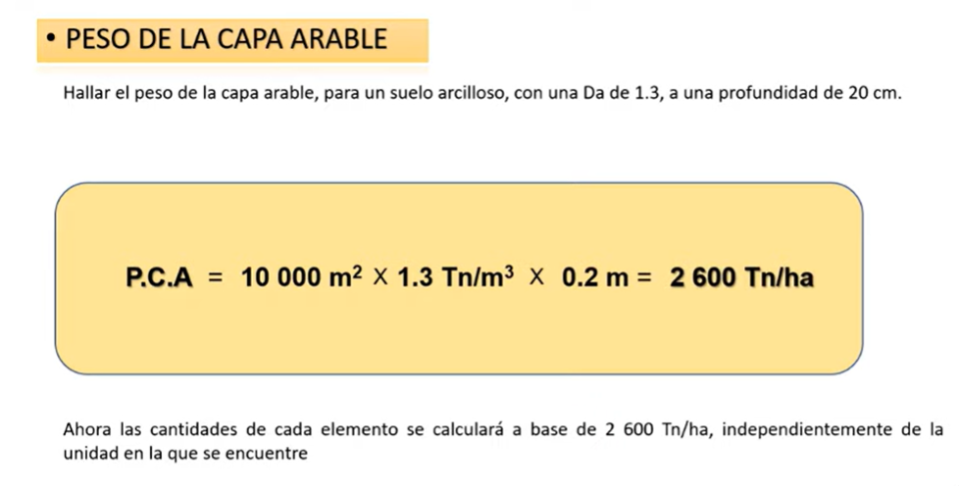

Slide 41
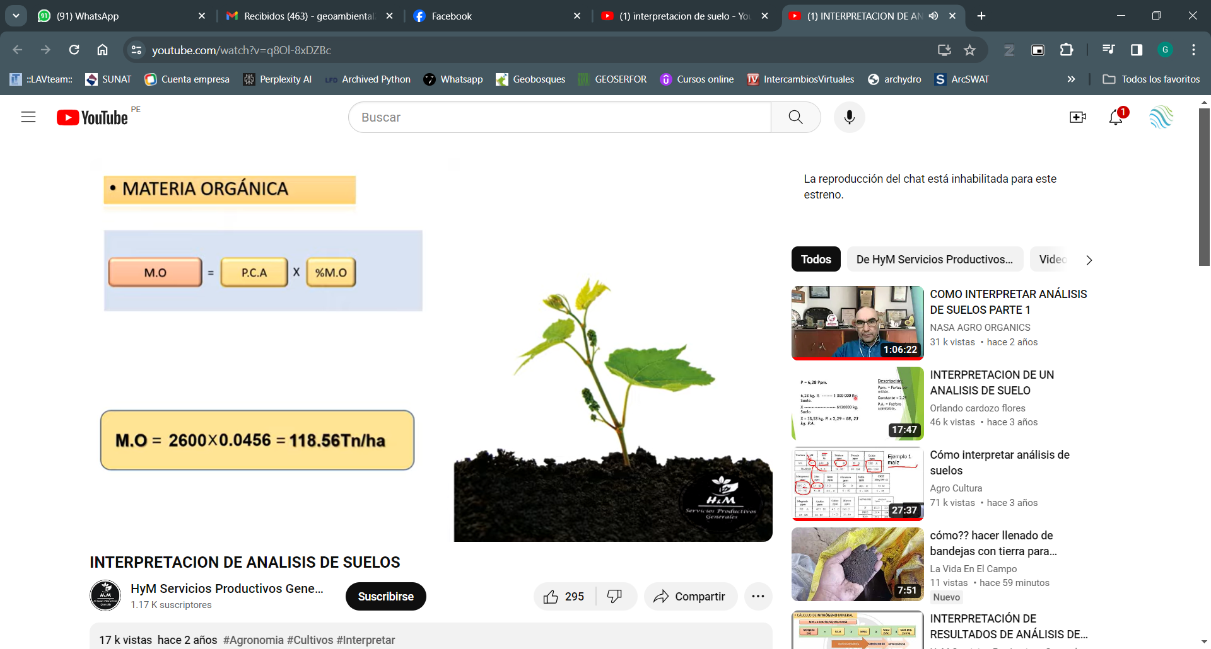

Slide 42
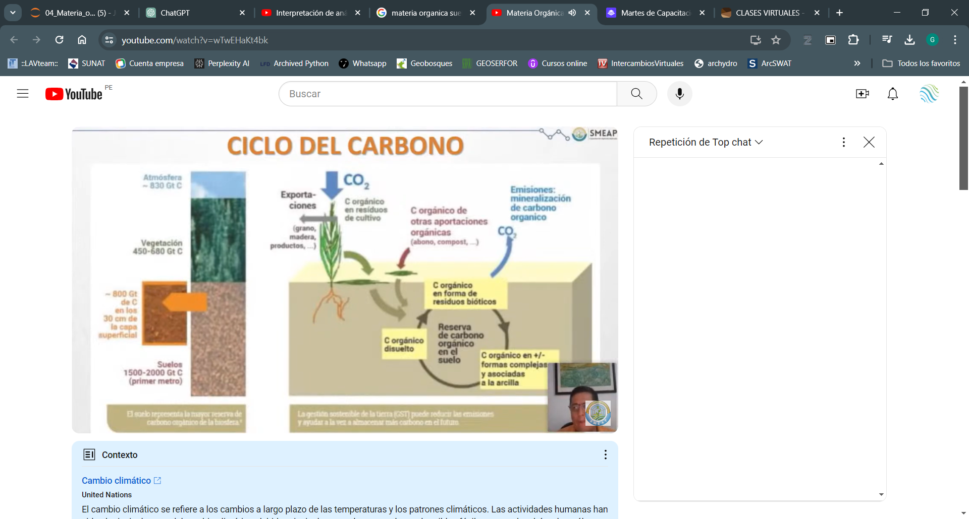

Slide 43
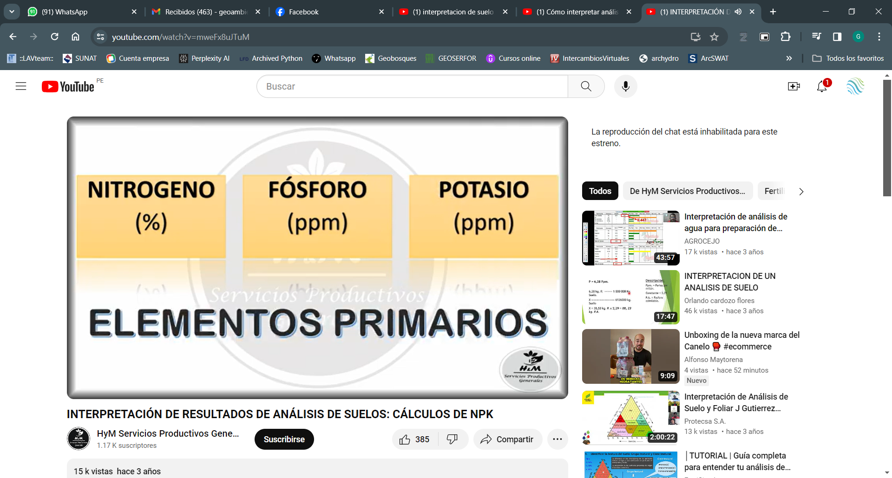

Slide 44
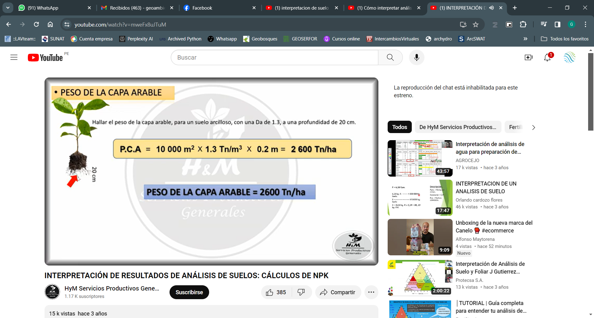

Slide 45
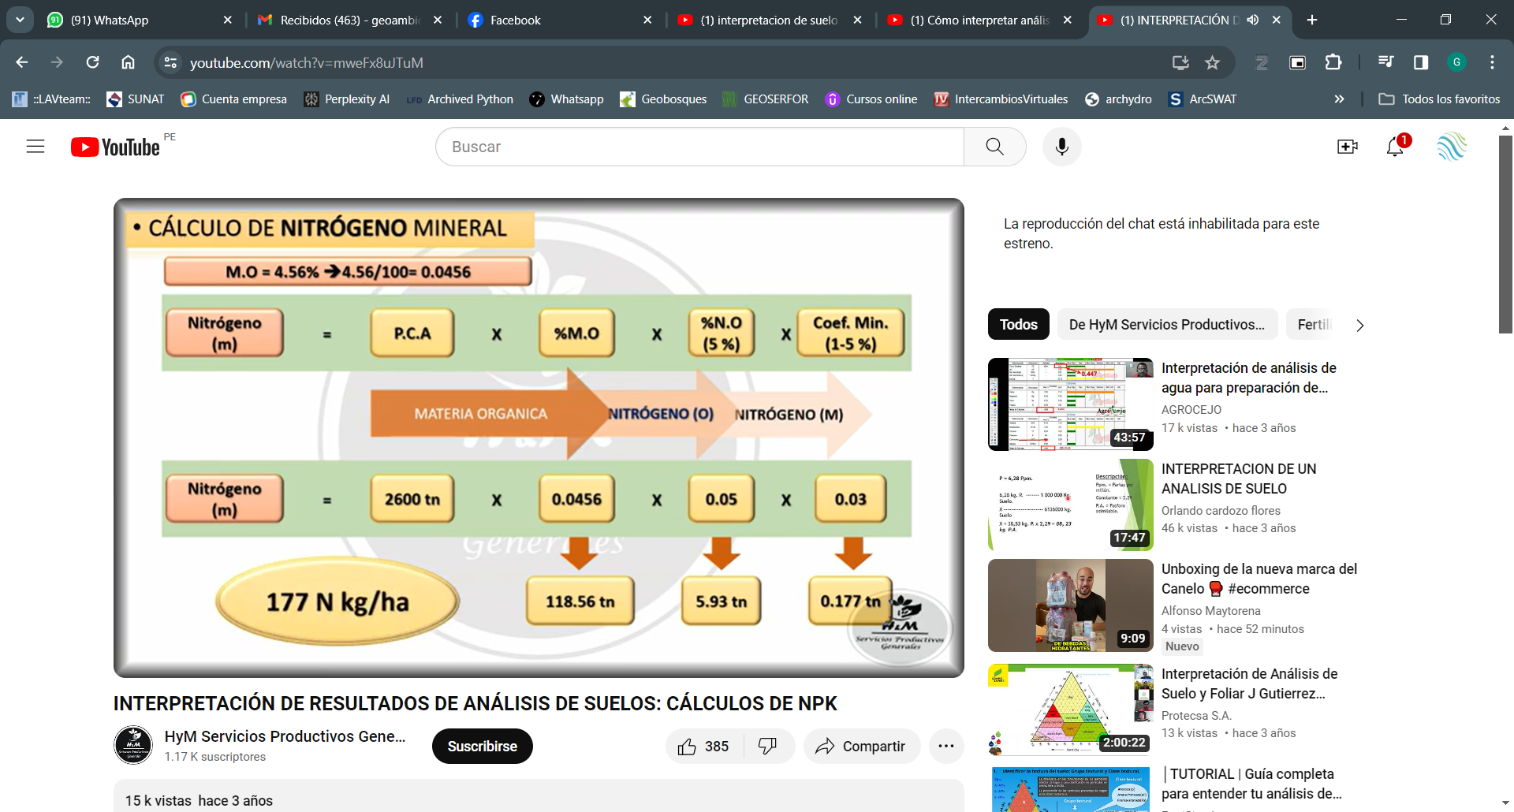

Slide 46
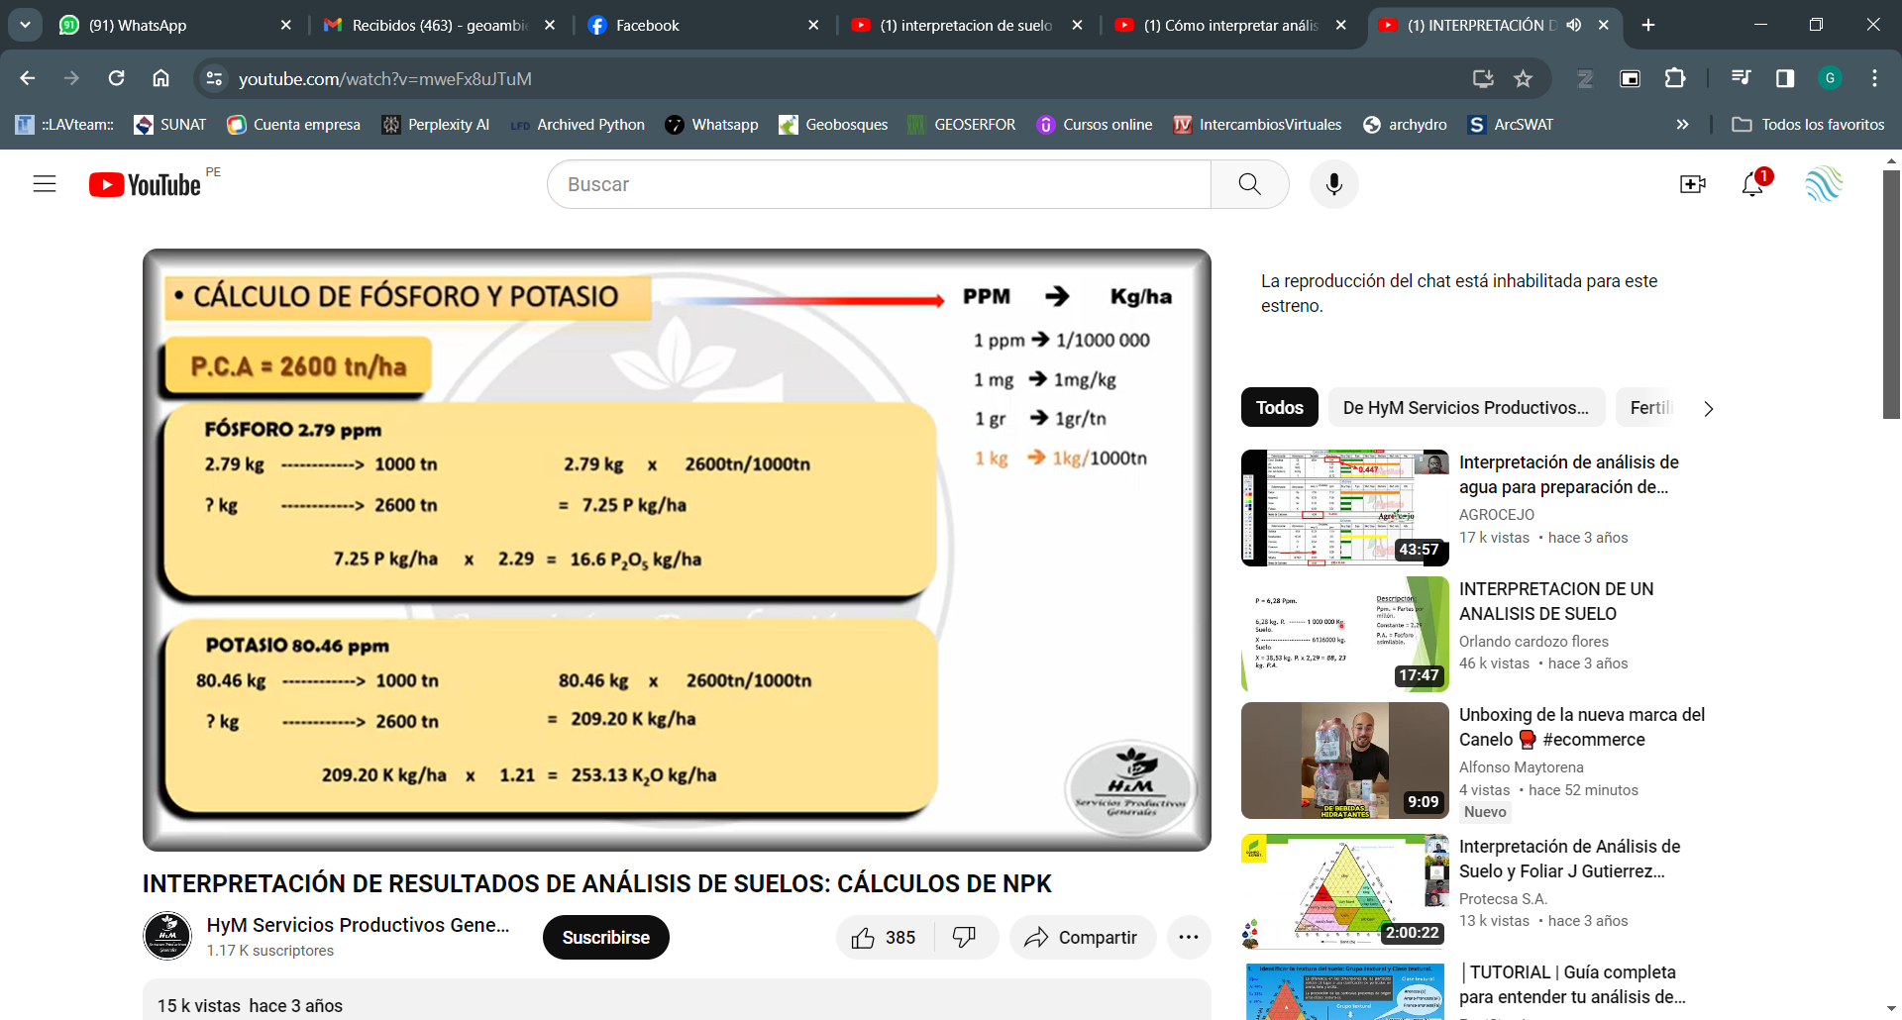

Slide 47
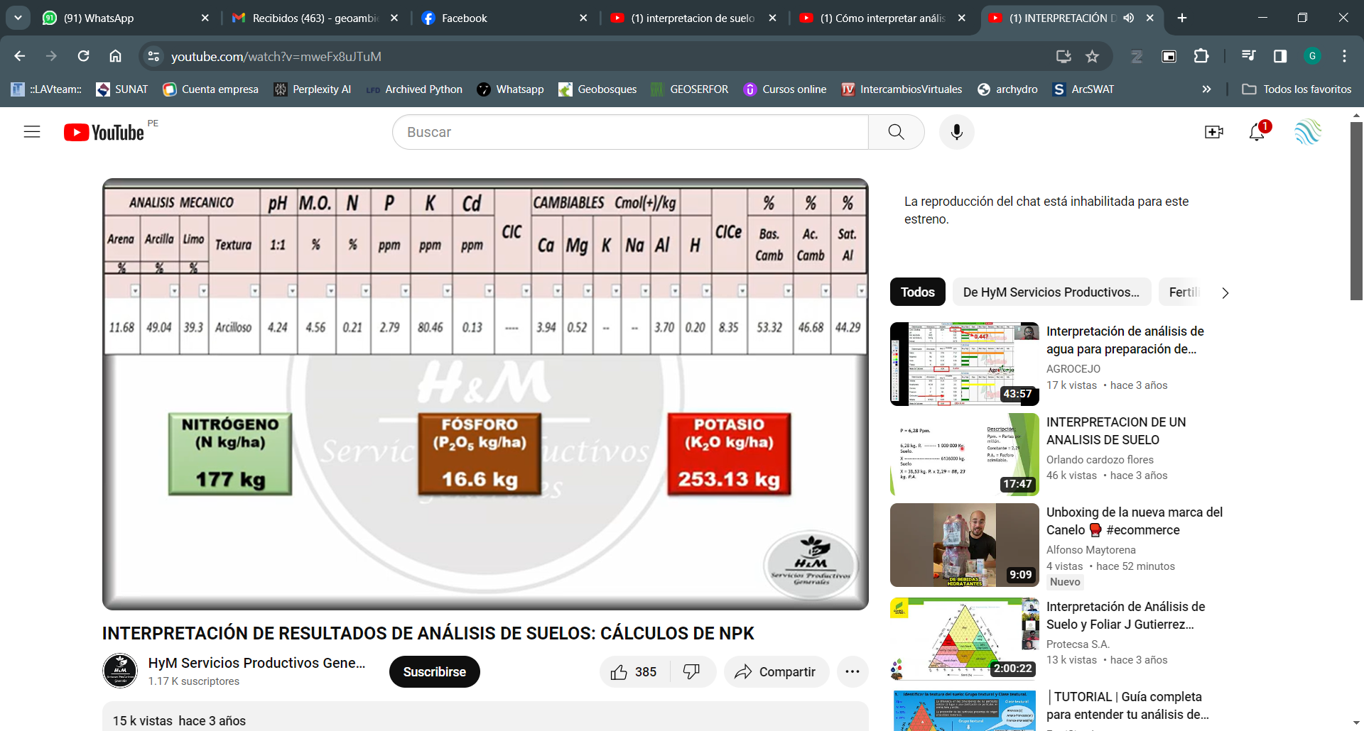

Slide 48
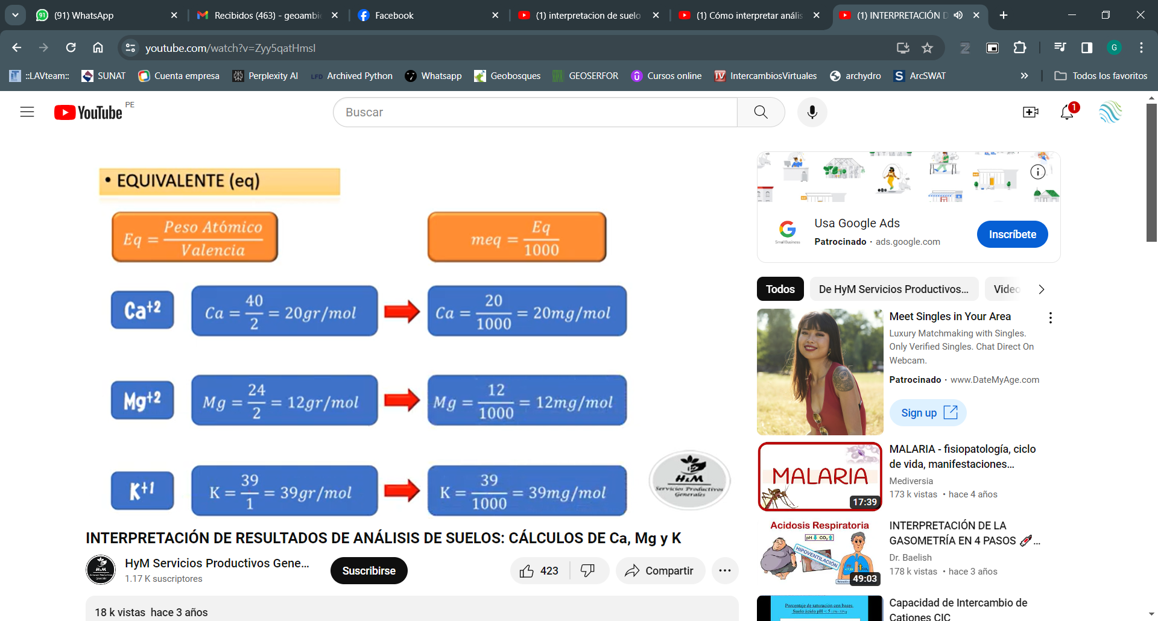

Slide 49
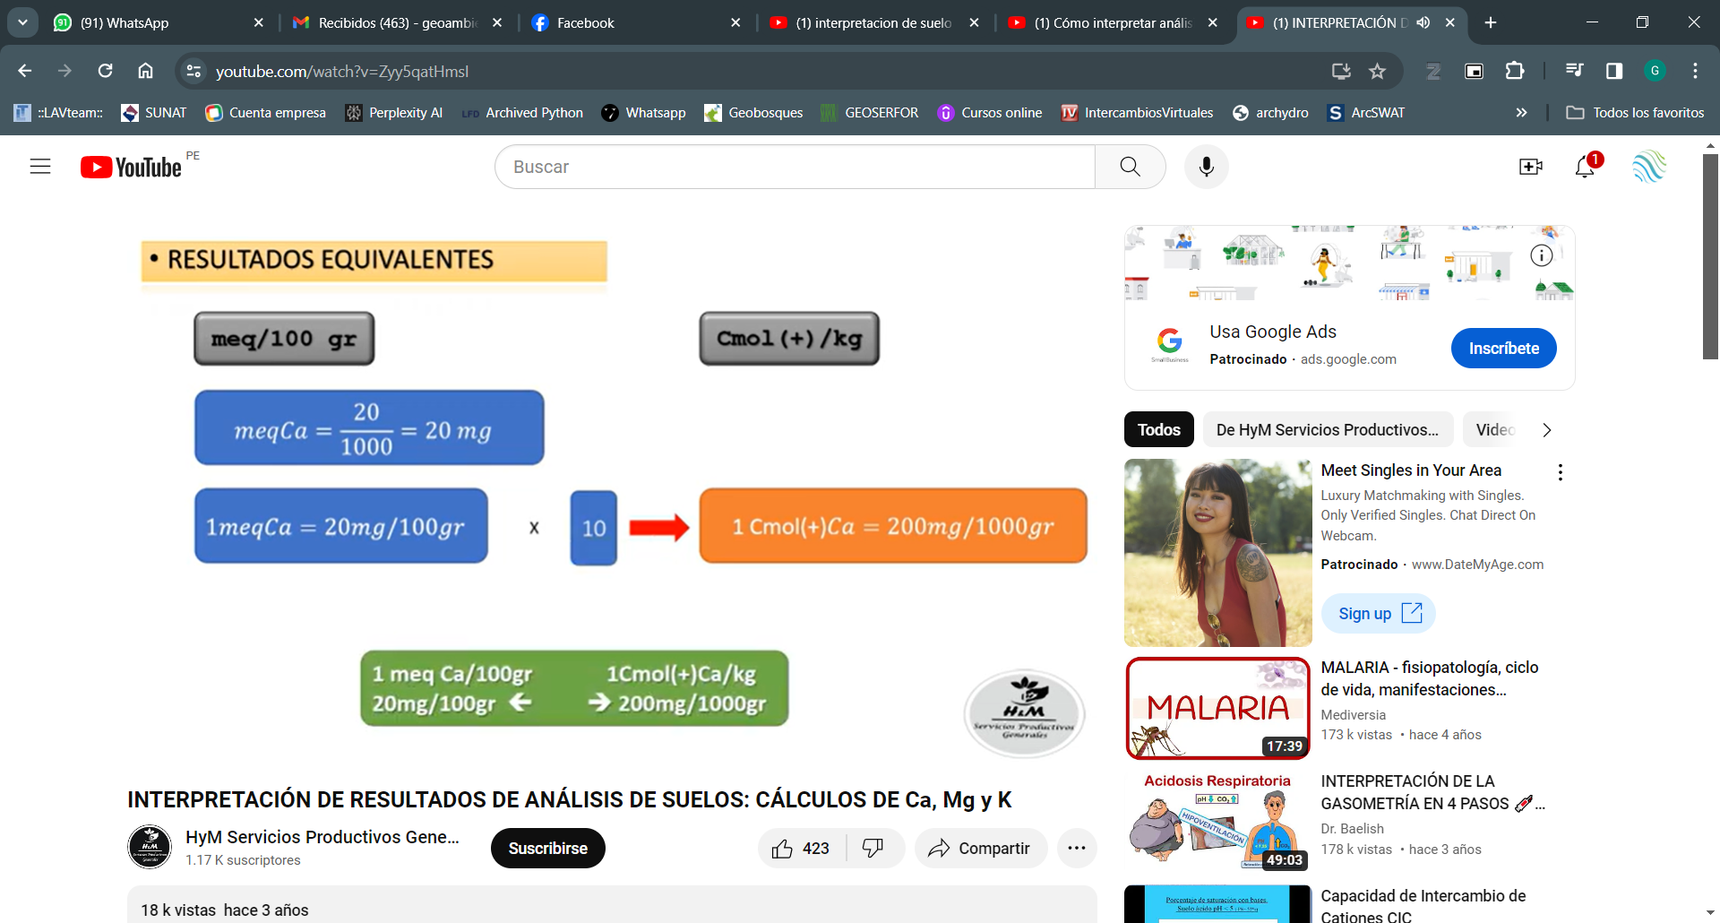

Slide 50
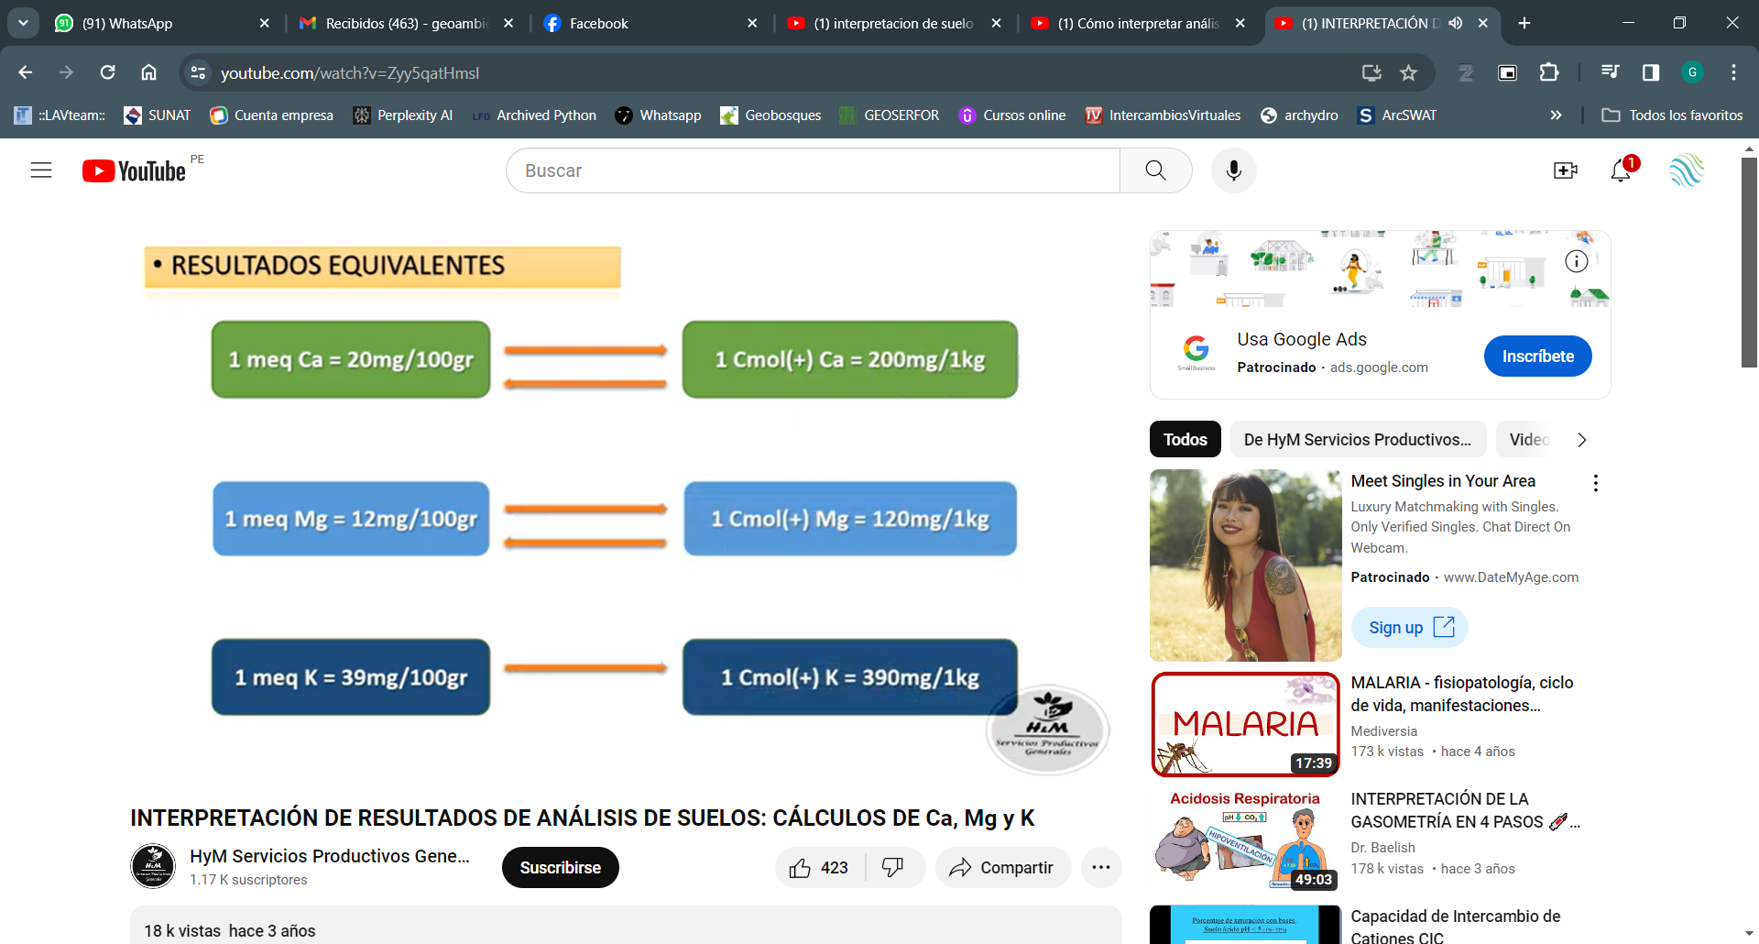

Slide 51
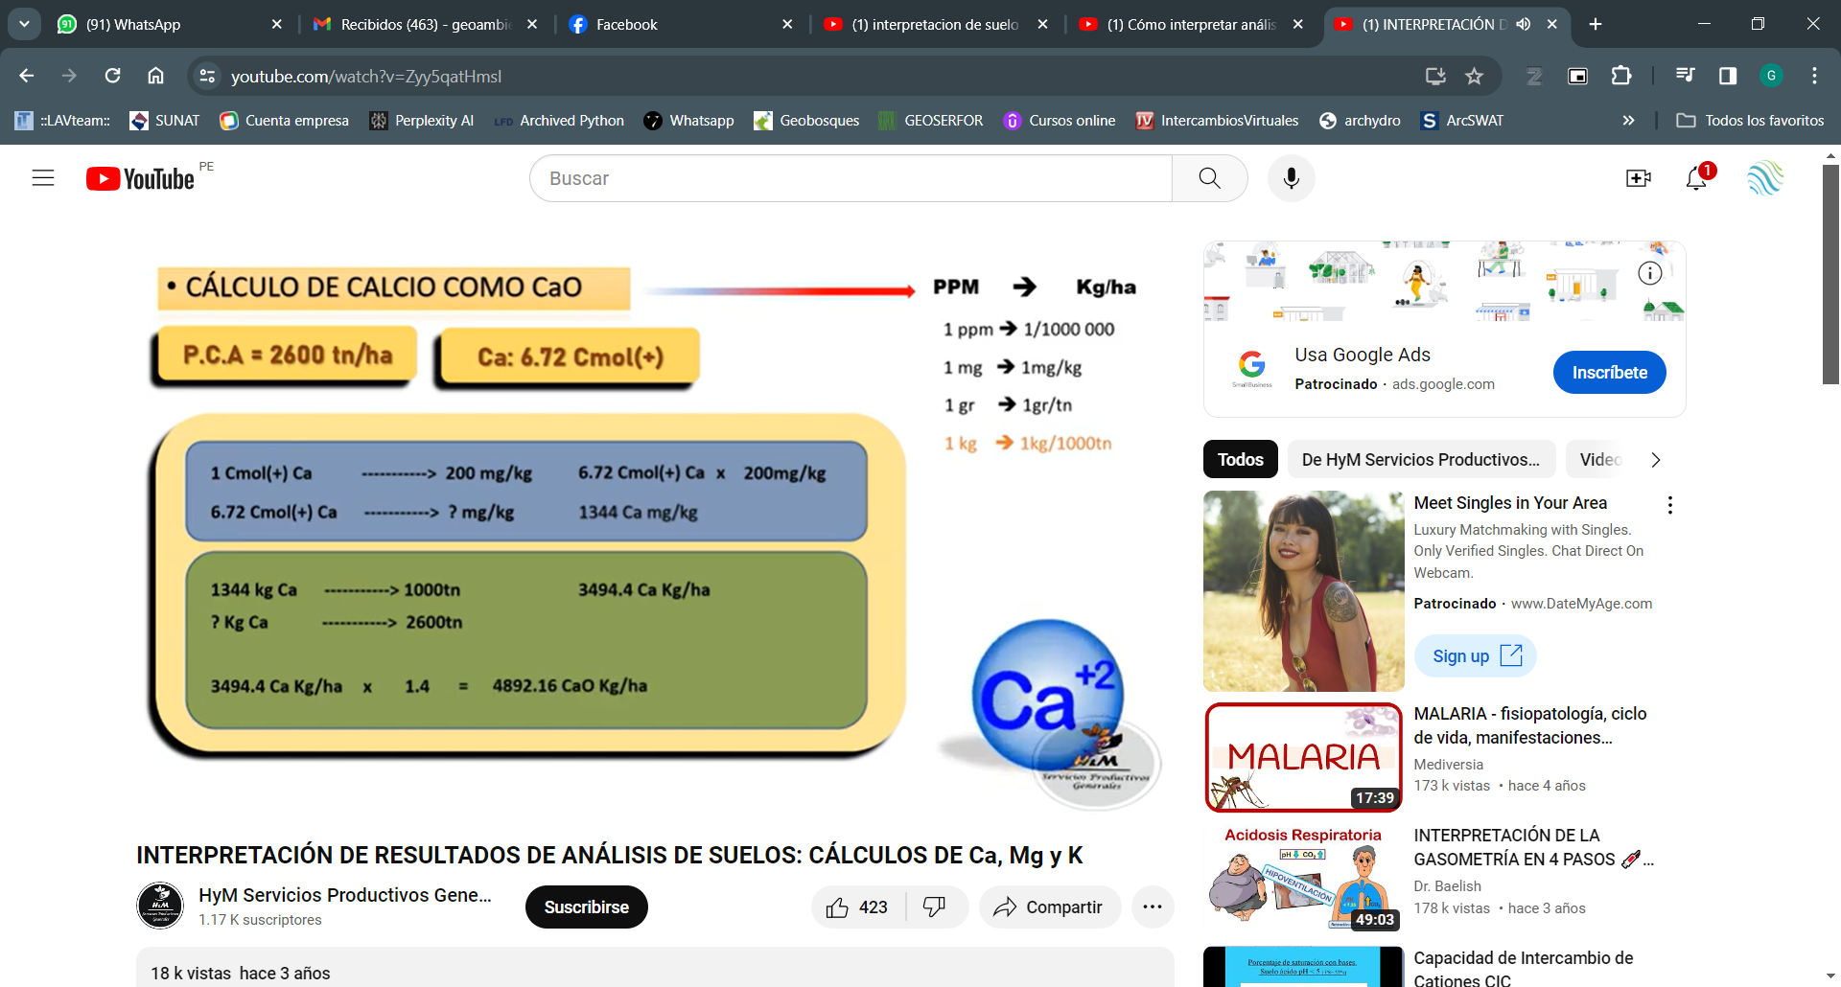

Slide 52
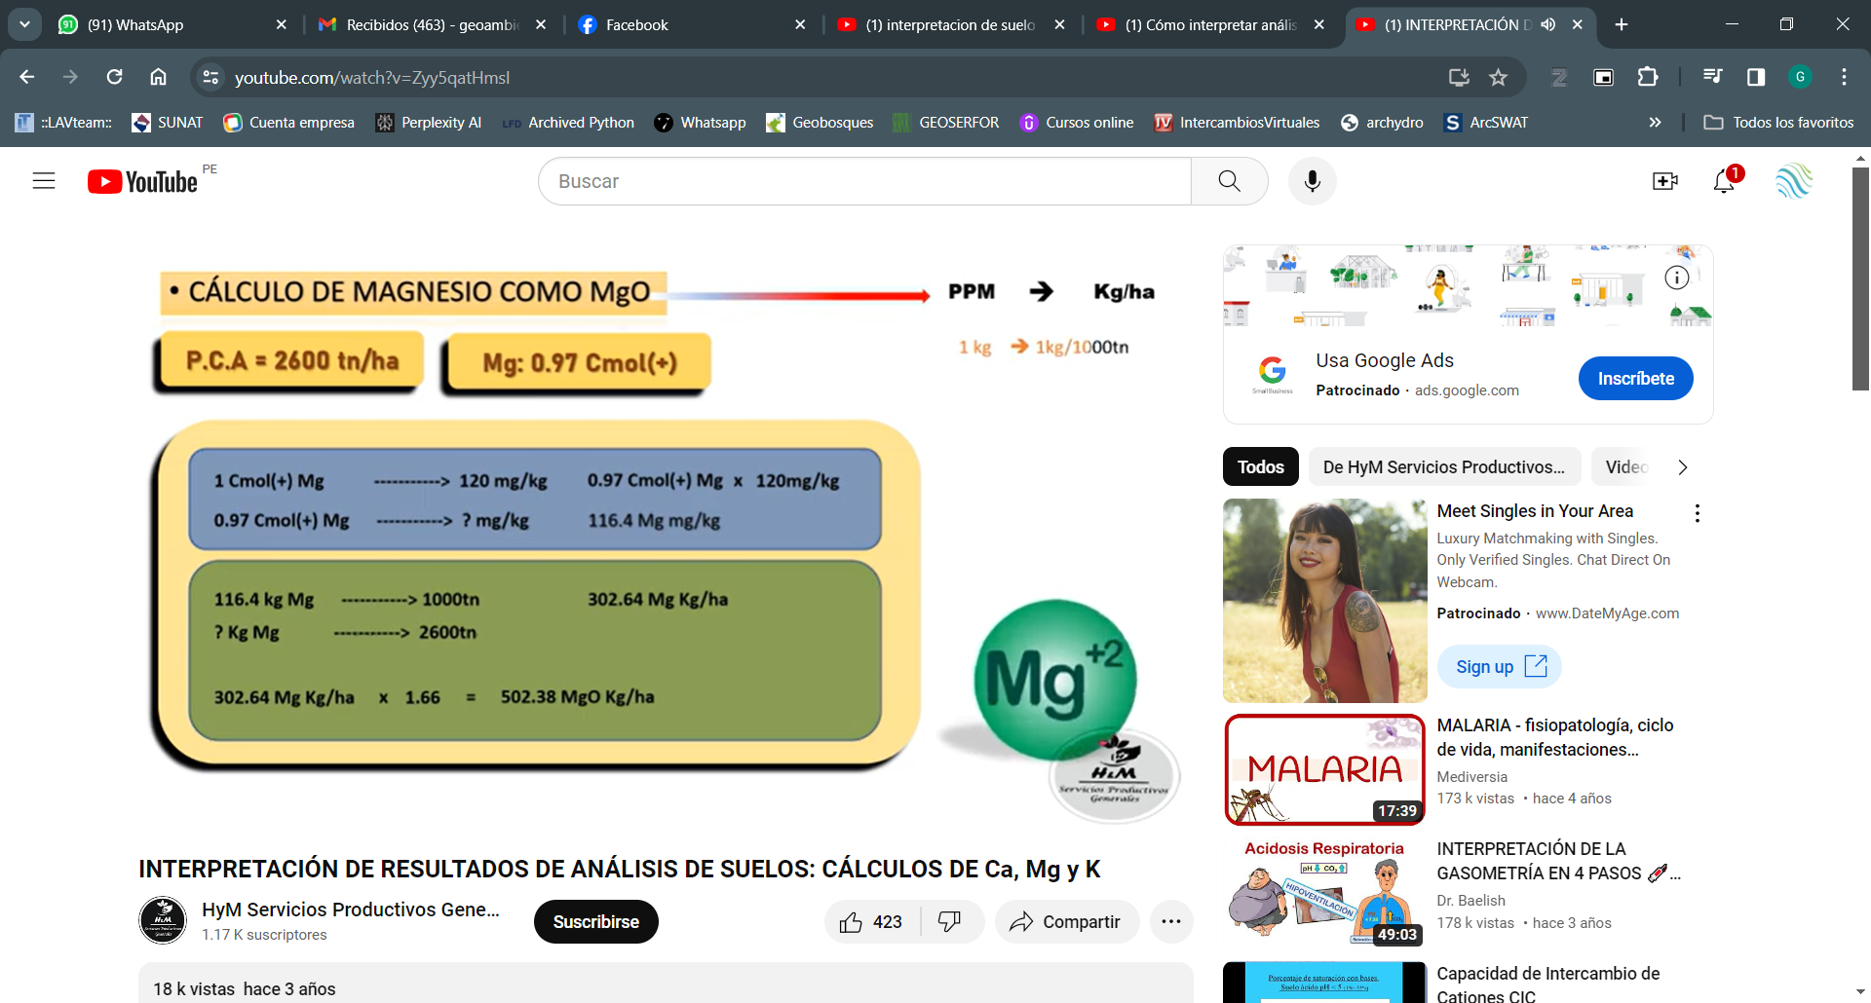

Slide 53
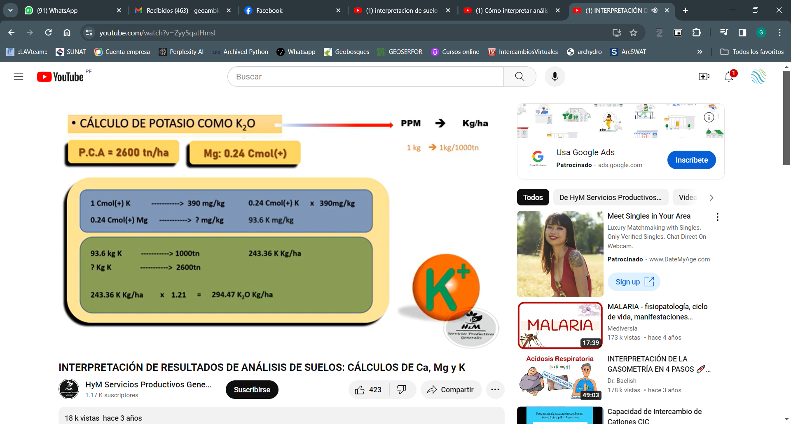

Slide 54
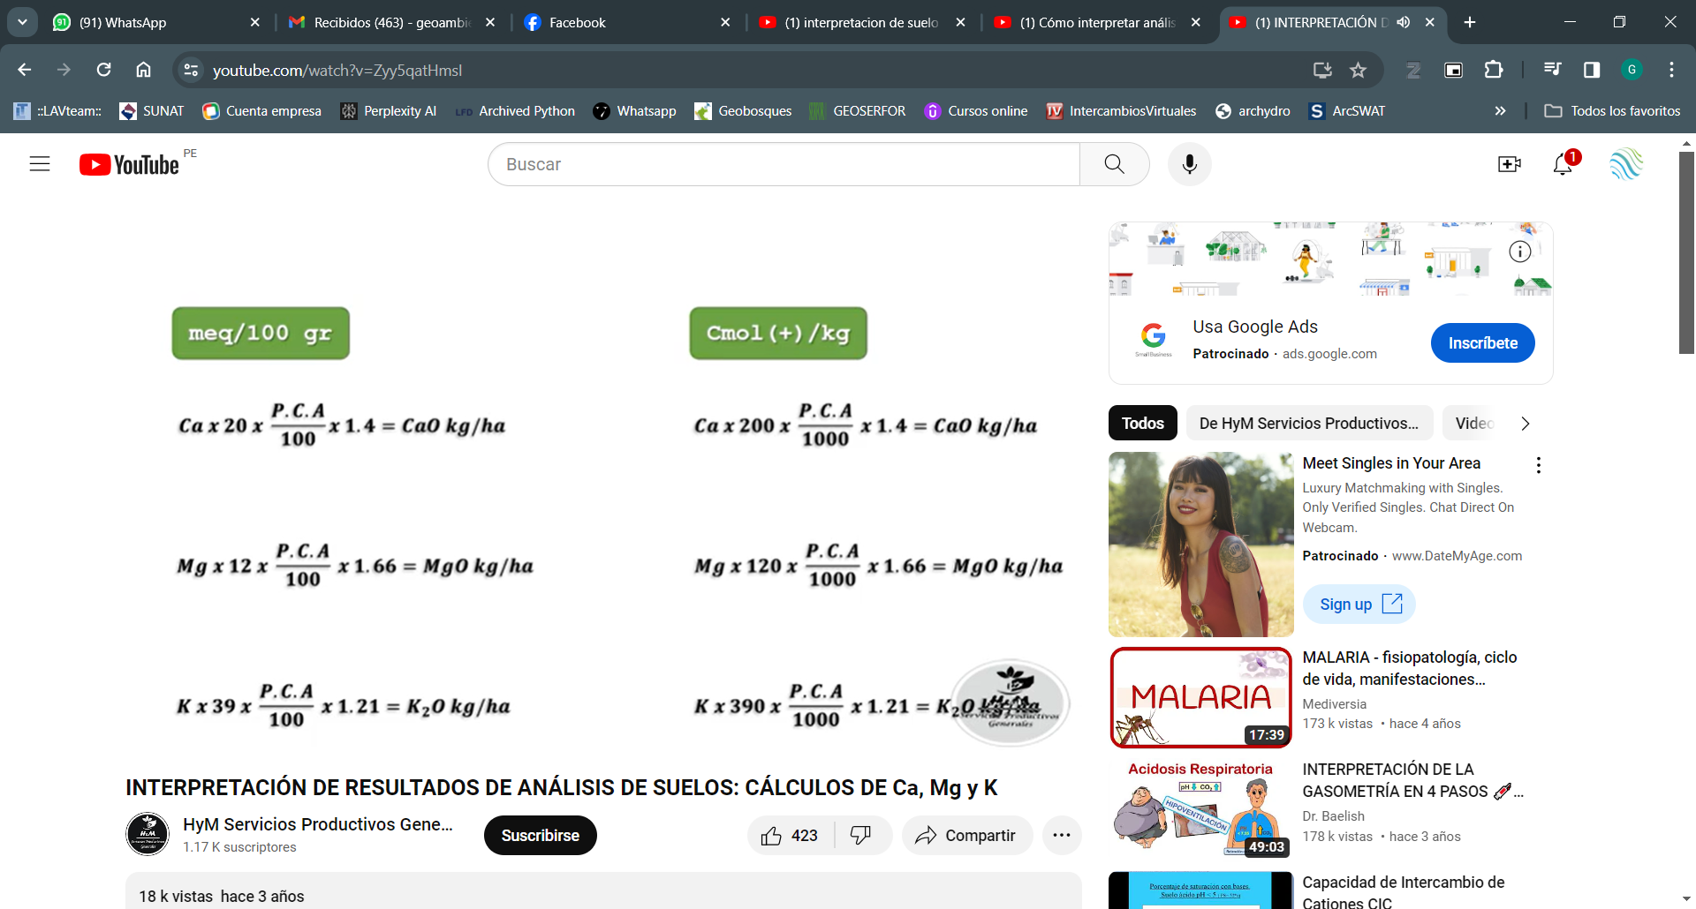

Slide 55
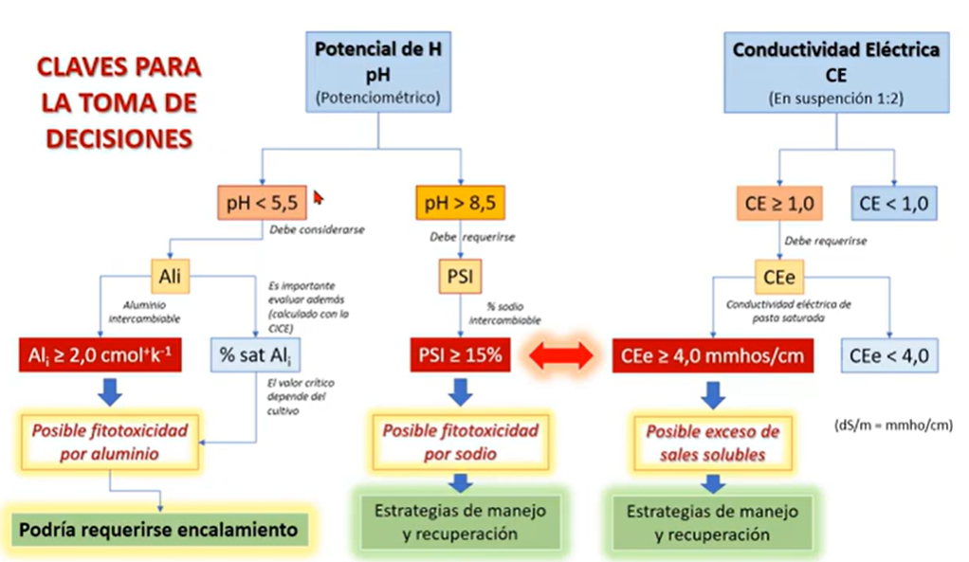

Slide 56


Slide 57


Slide 58


Slide 59


Slide 60


Slide 61


Slide 62


Slide 63


Slide 64


Slide 65


Slide 66


Slide 67


Slide 68


Slide 69


Slide 70


